Slide 1
KAIZALA
HERRAMIENTA SEGURA

Slide 2
Descargar y empezar

Slide 3
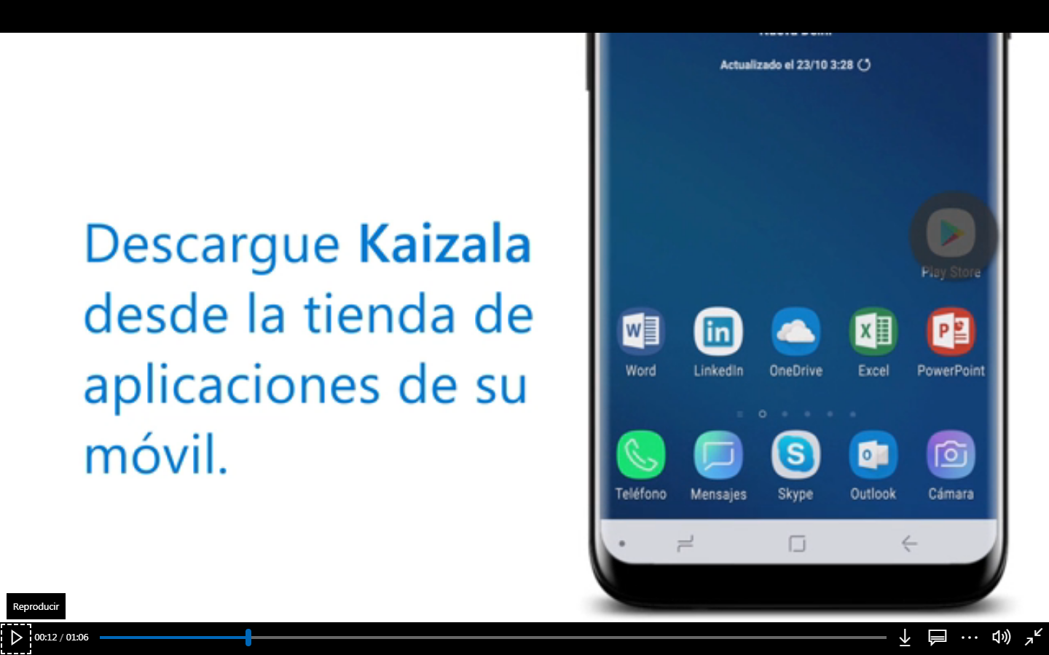

Slide 4
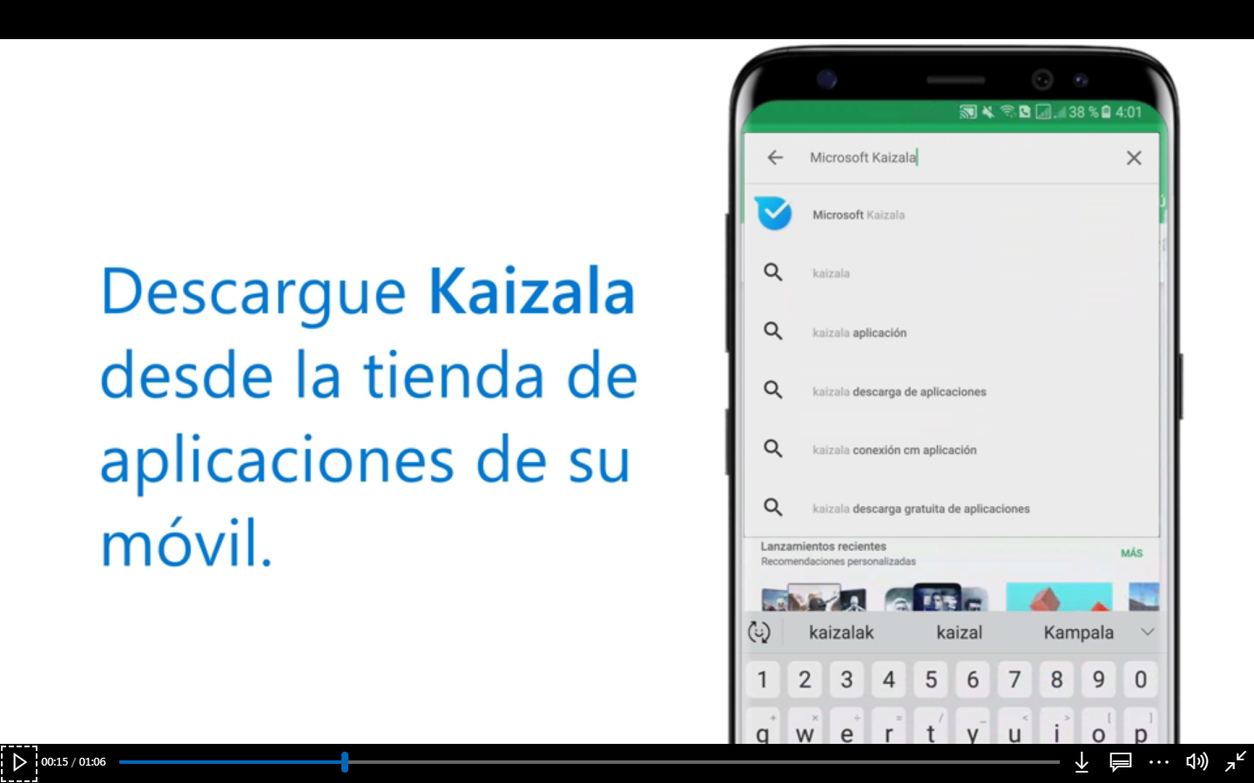

Slide 6
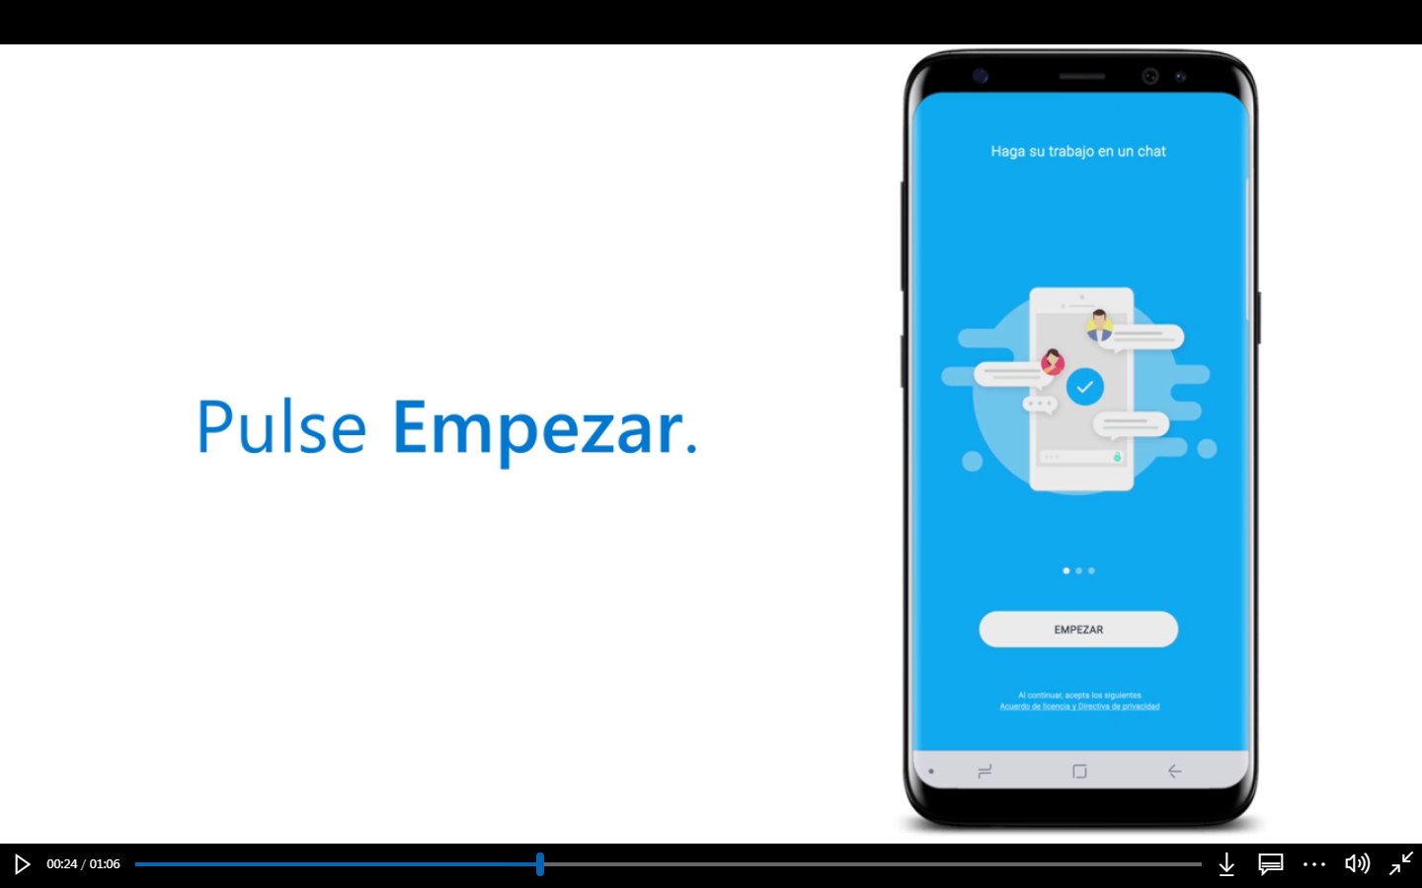

Slide 7
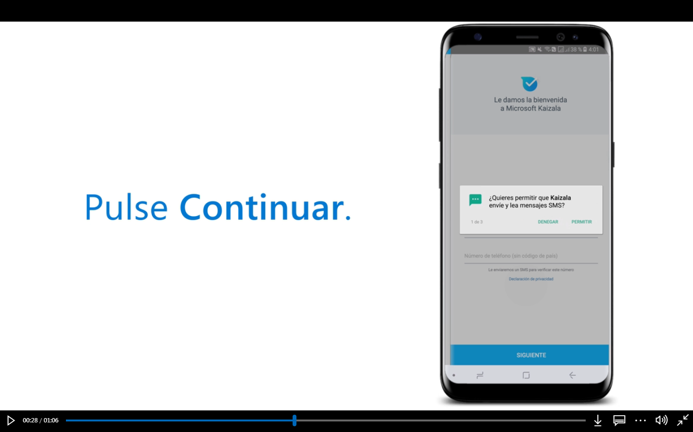

Slide 8
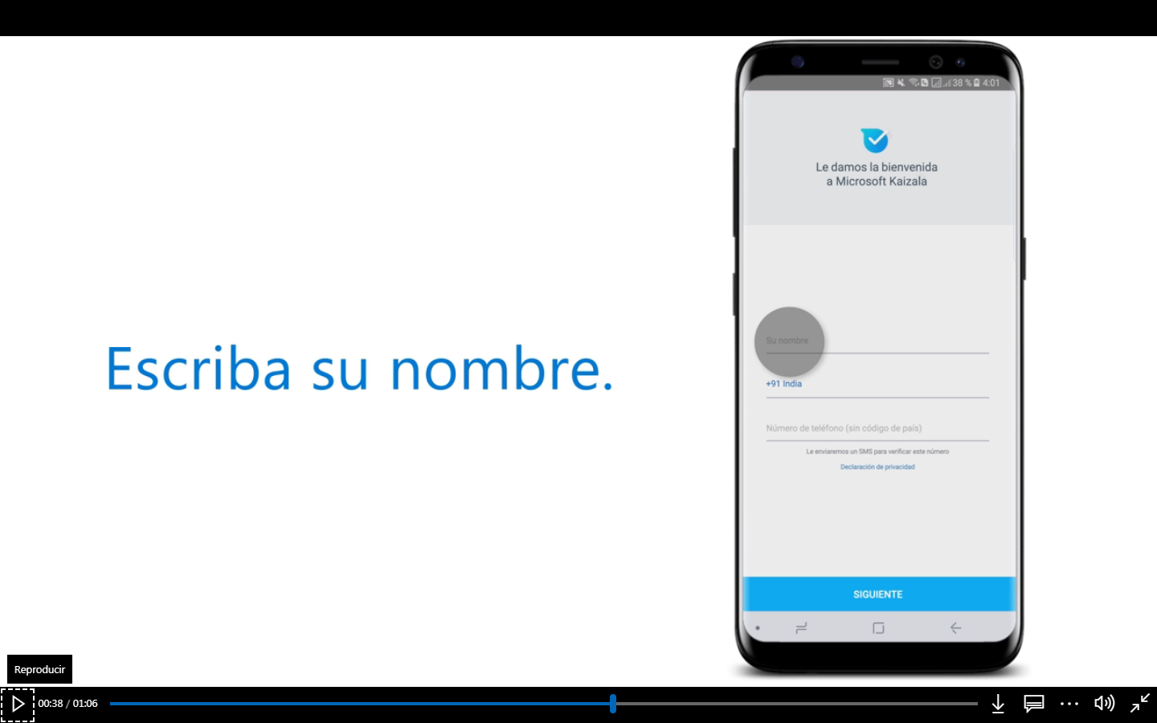

Slide 9
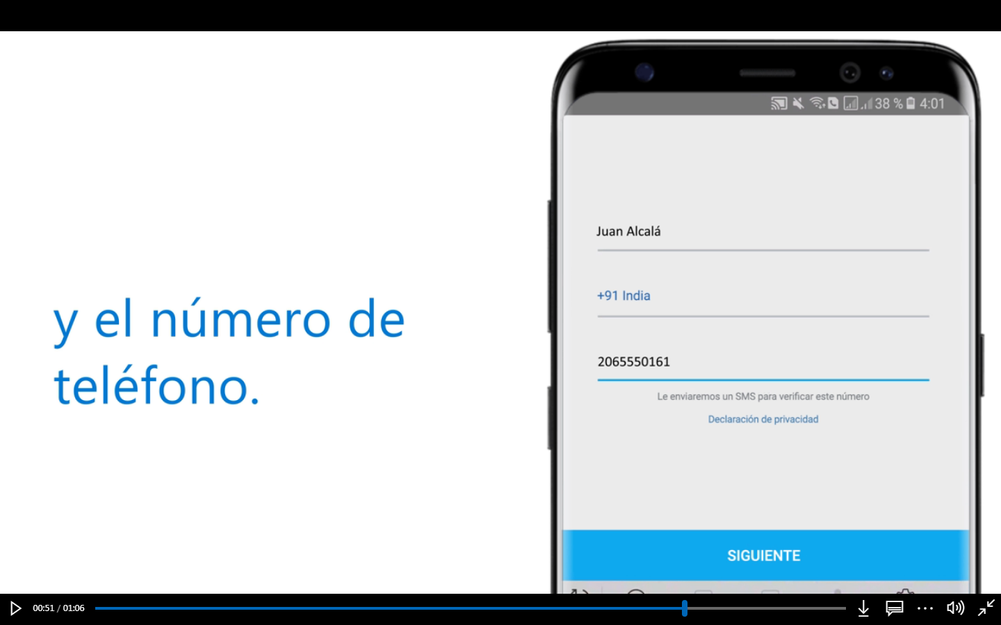

Slide 10
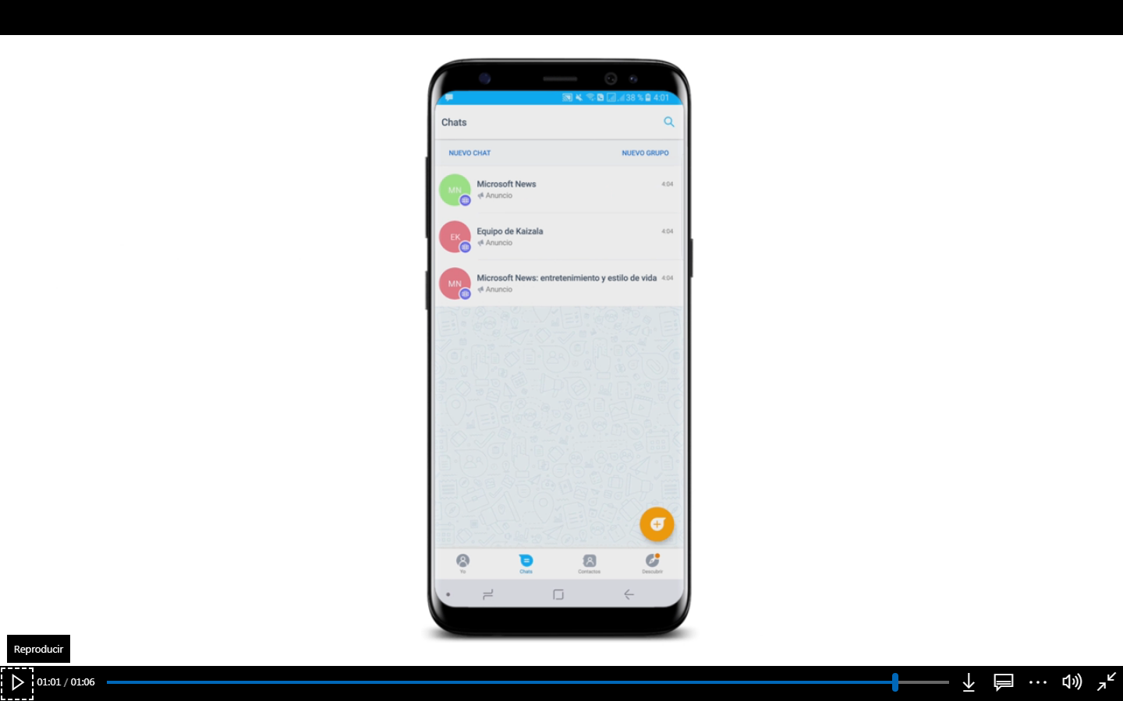

Slide 11
CONFIGURAR EL PERFIL

Slide 12
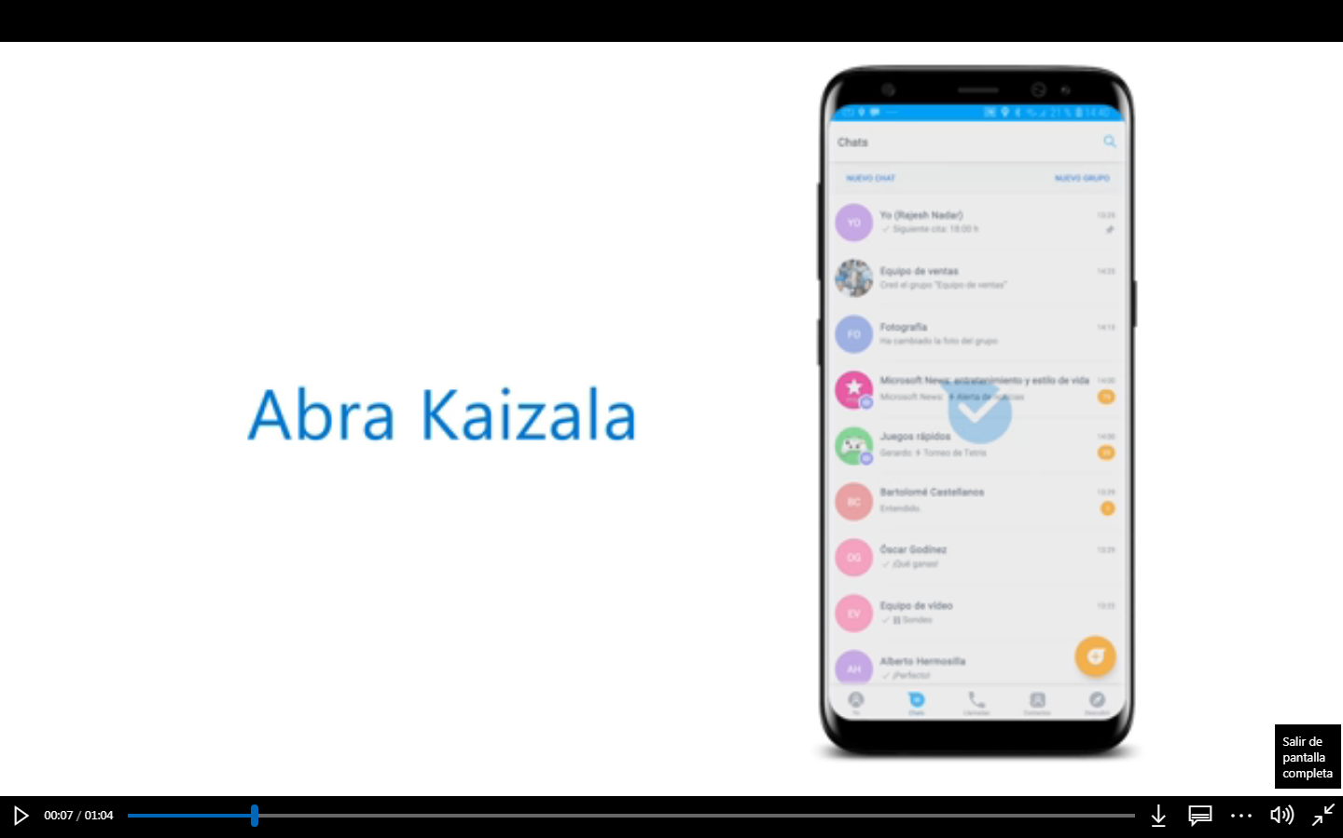

Slide 13
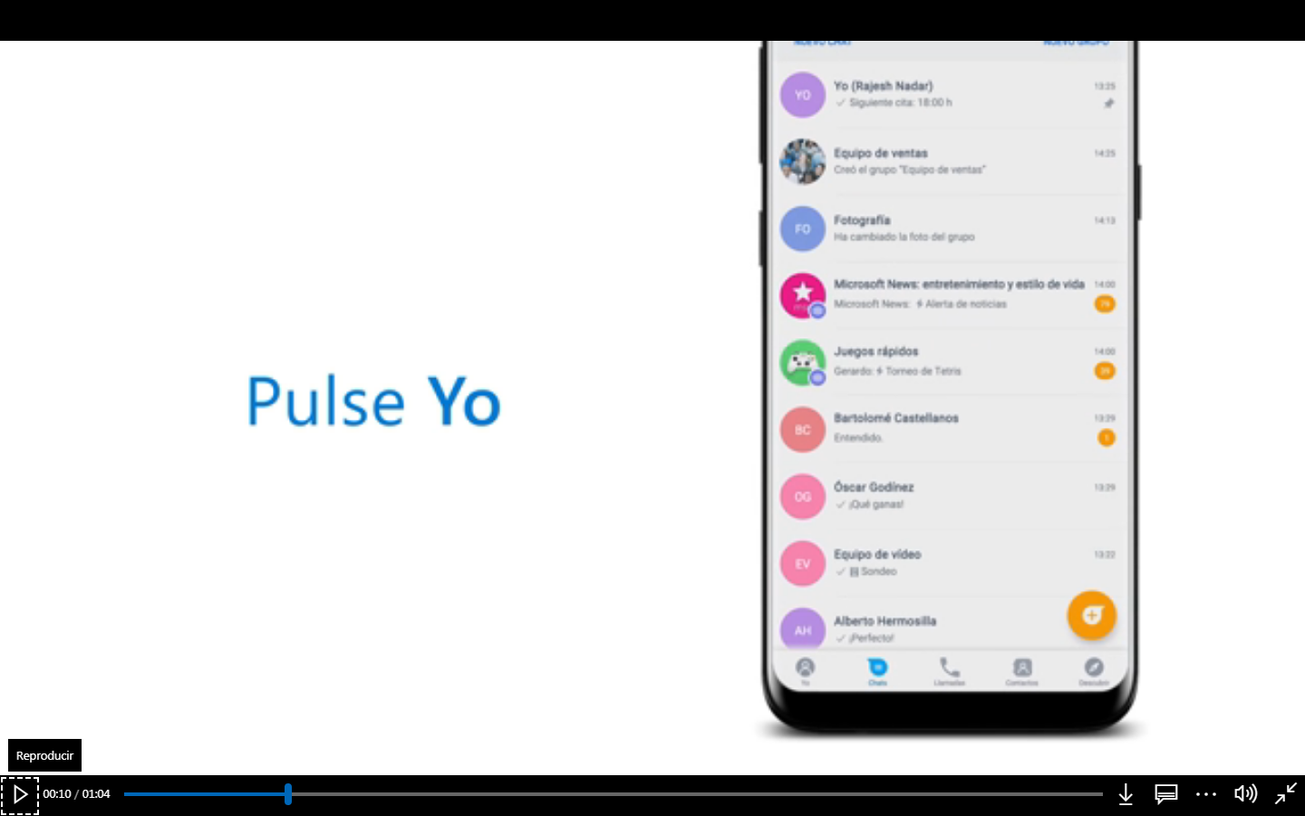
PERFIL

Slide 14
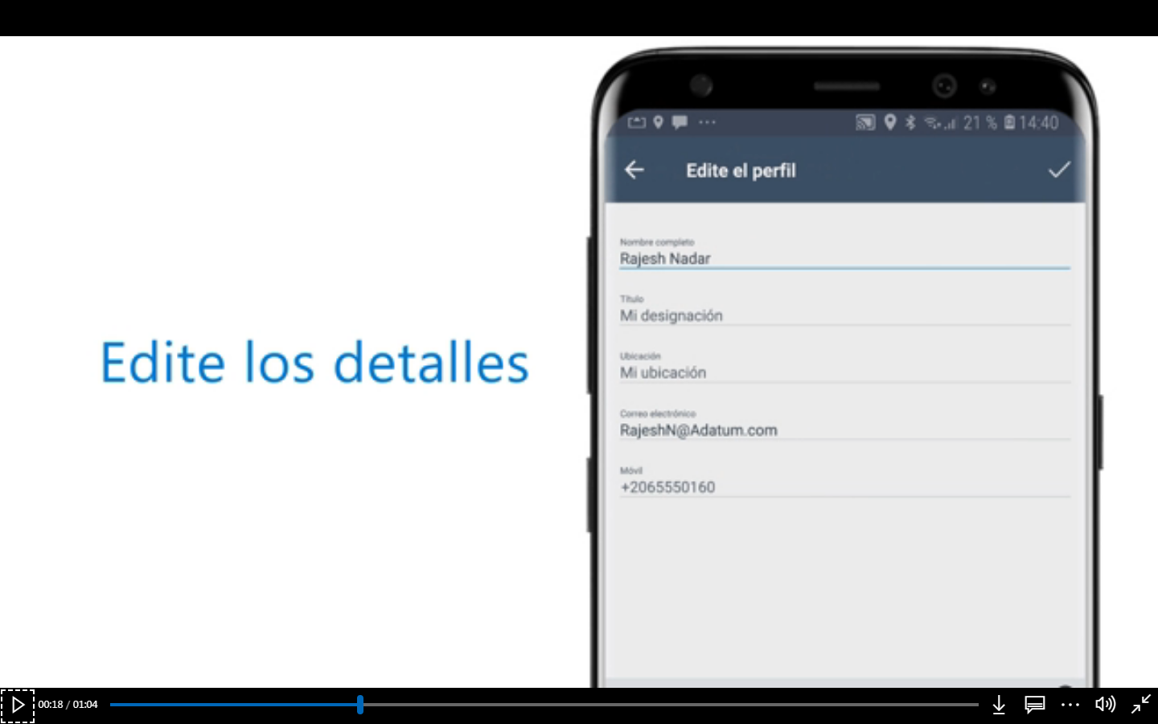

Slide 15
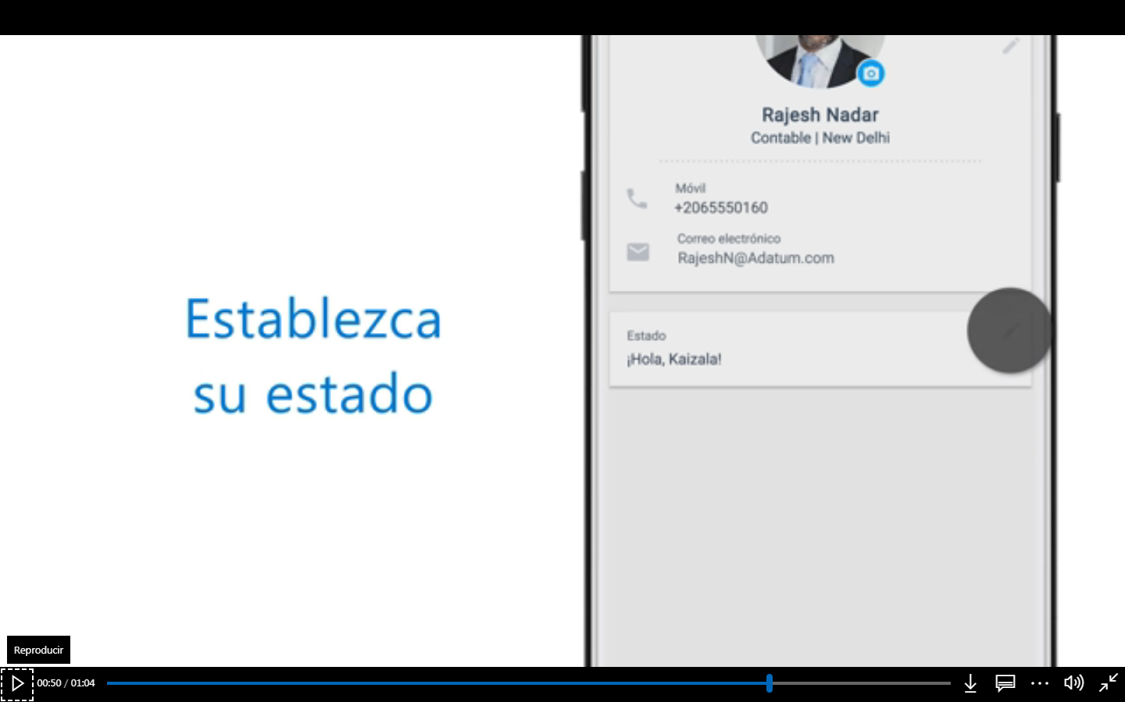

Slide 16
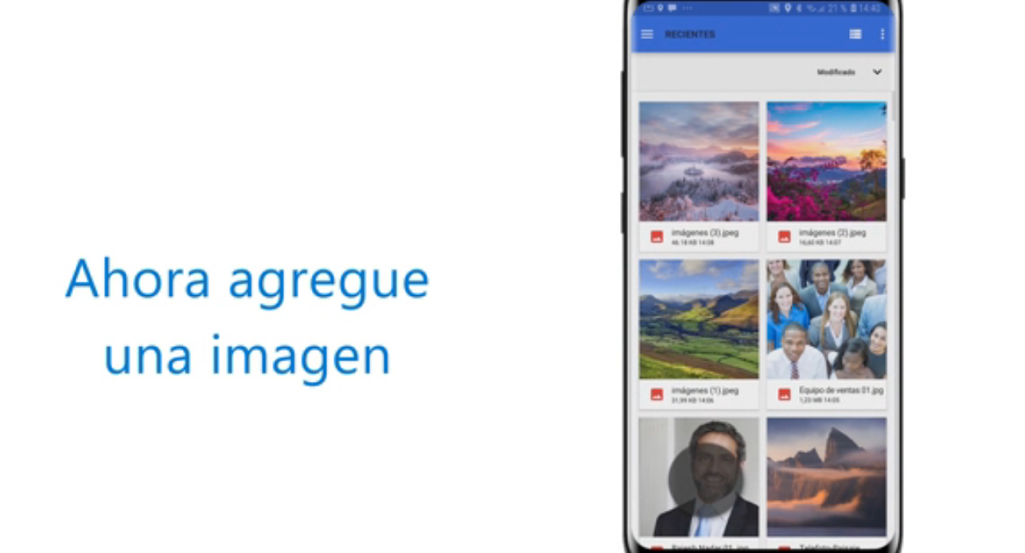

Slide 17
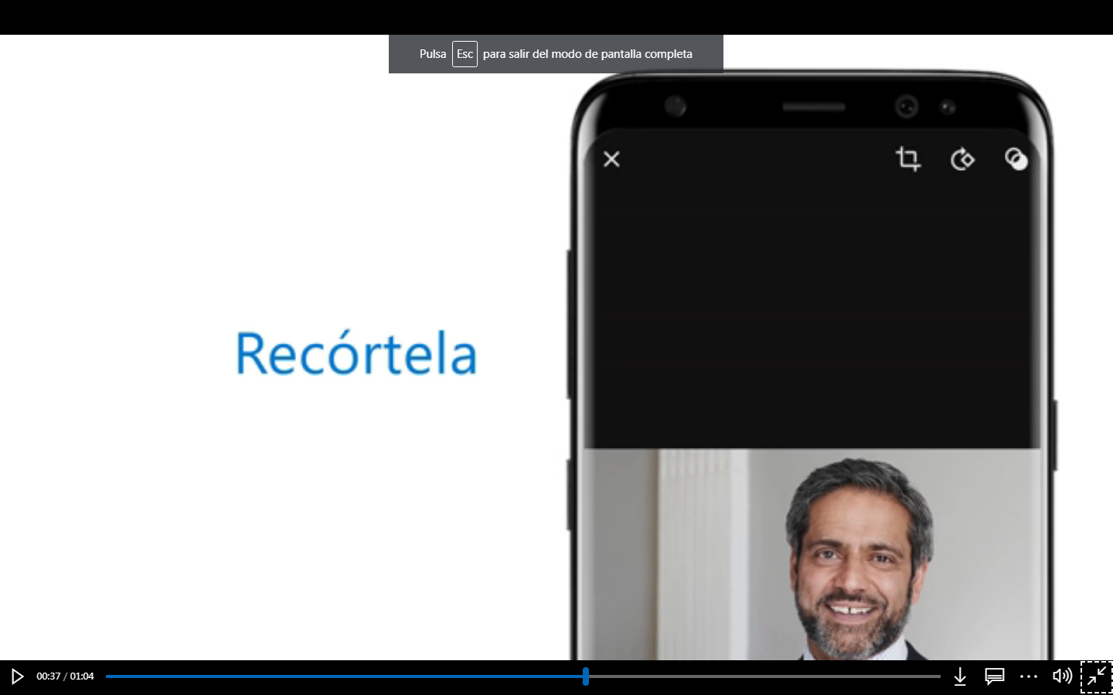

Slide 18
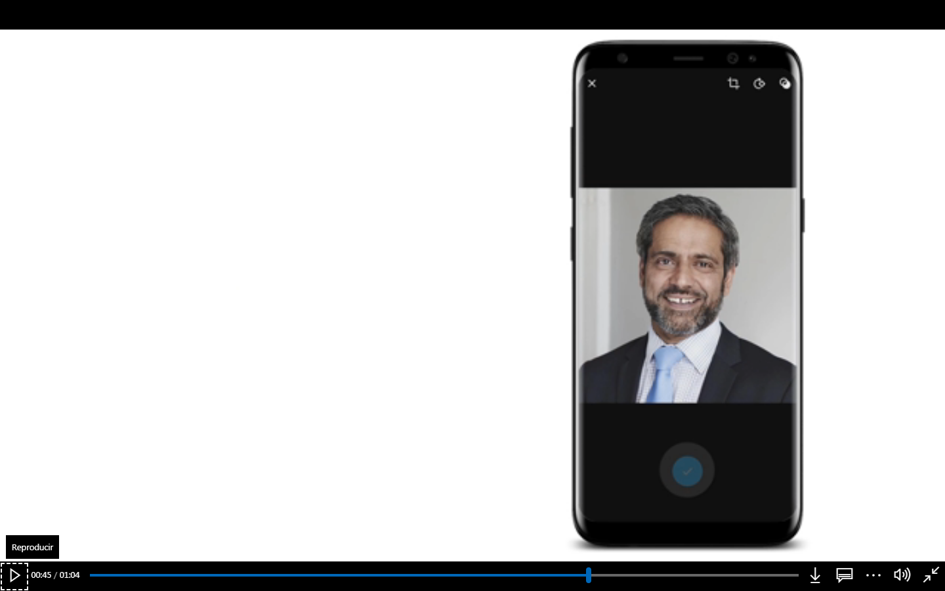
CONFIRMAR

Slide 19
Crear un grupo

Slide 20
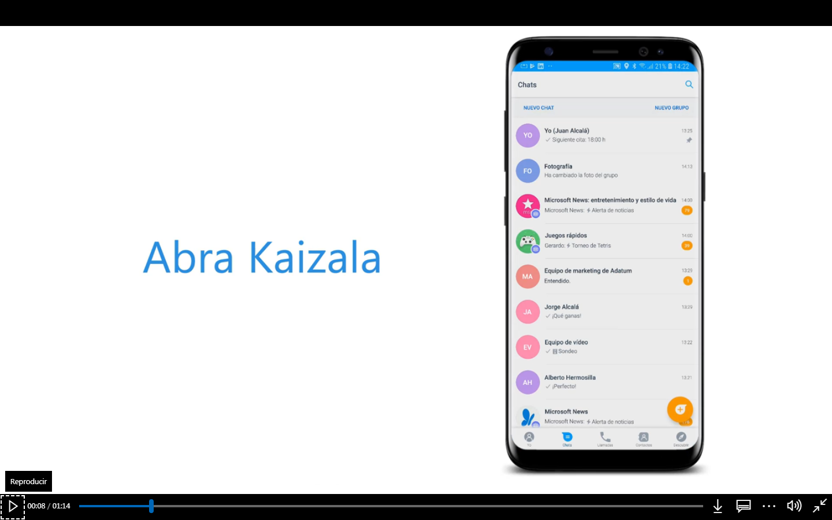

Slide 21
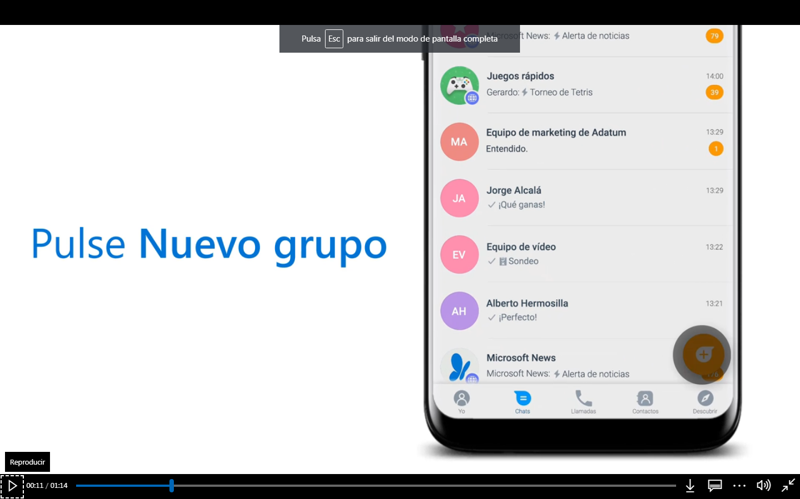

Slide 22
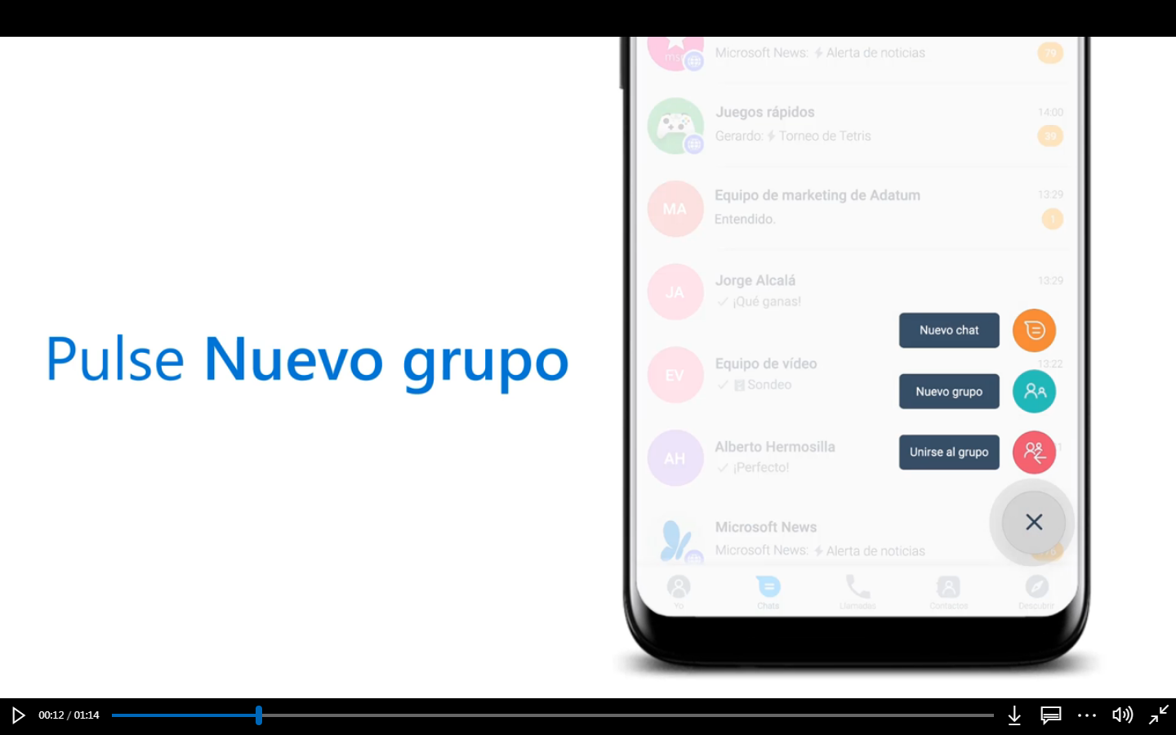

Slide 23
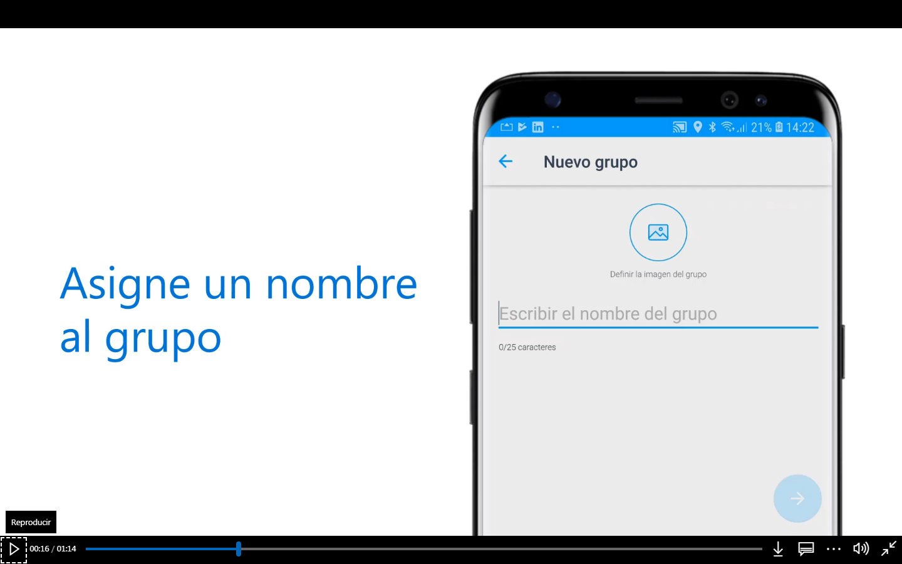
También una imagen
Segundo

Slide 24
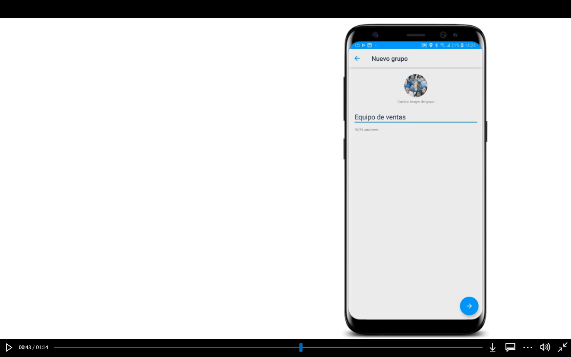
segundo

Slide 25
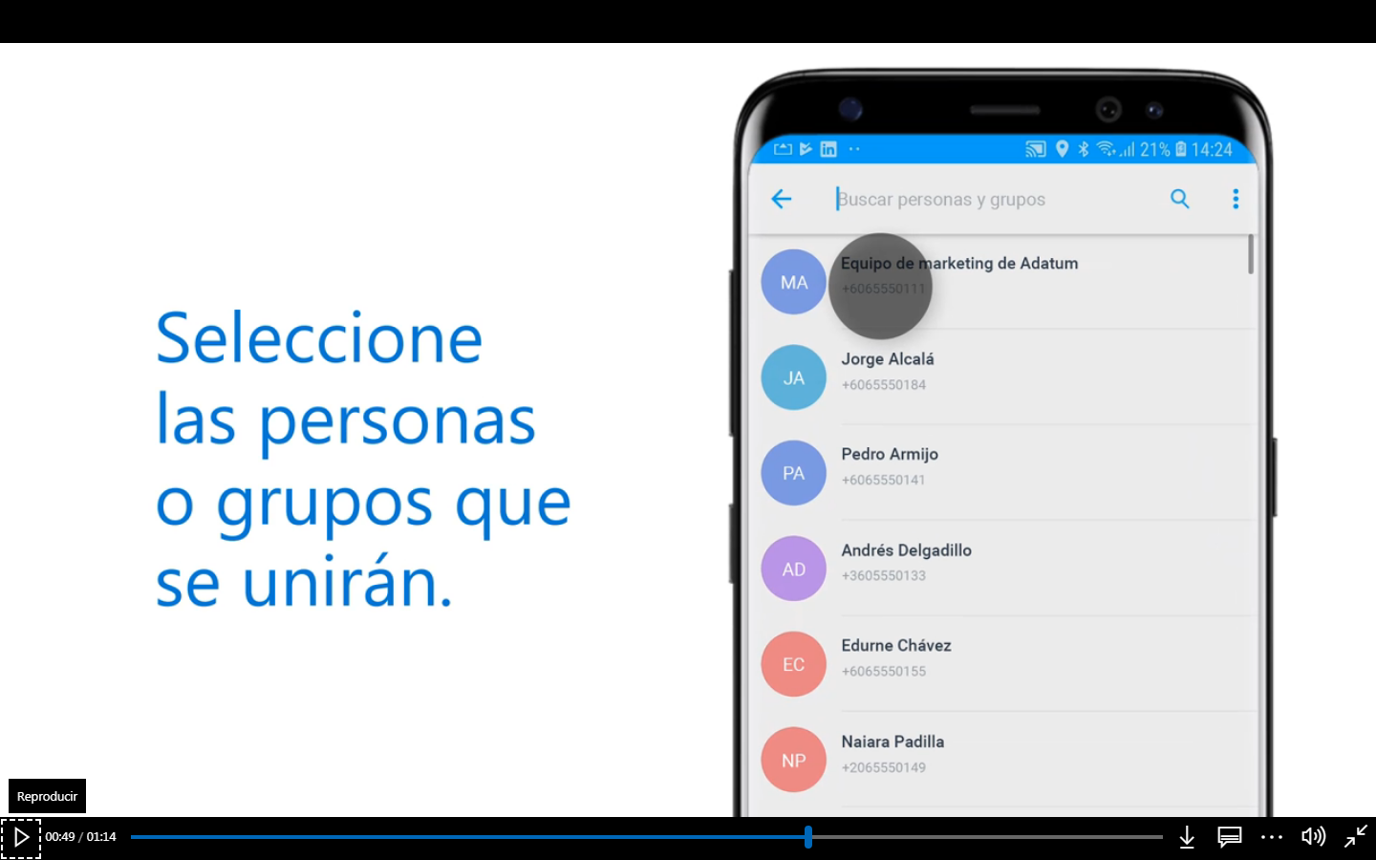
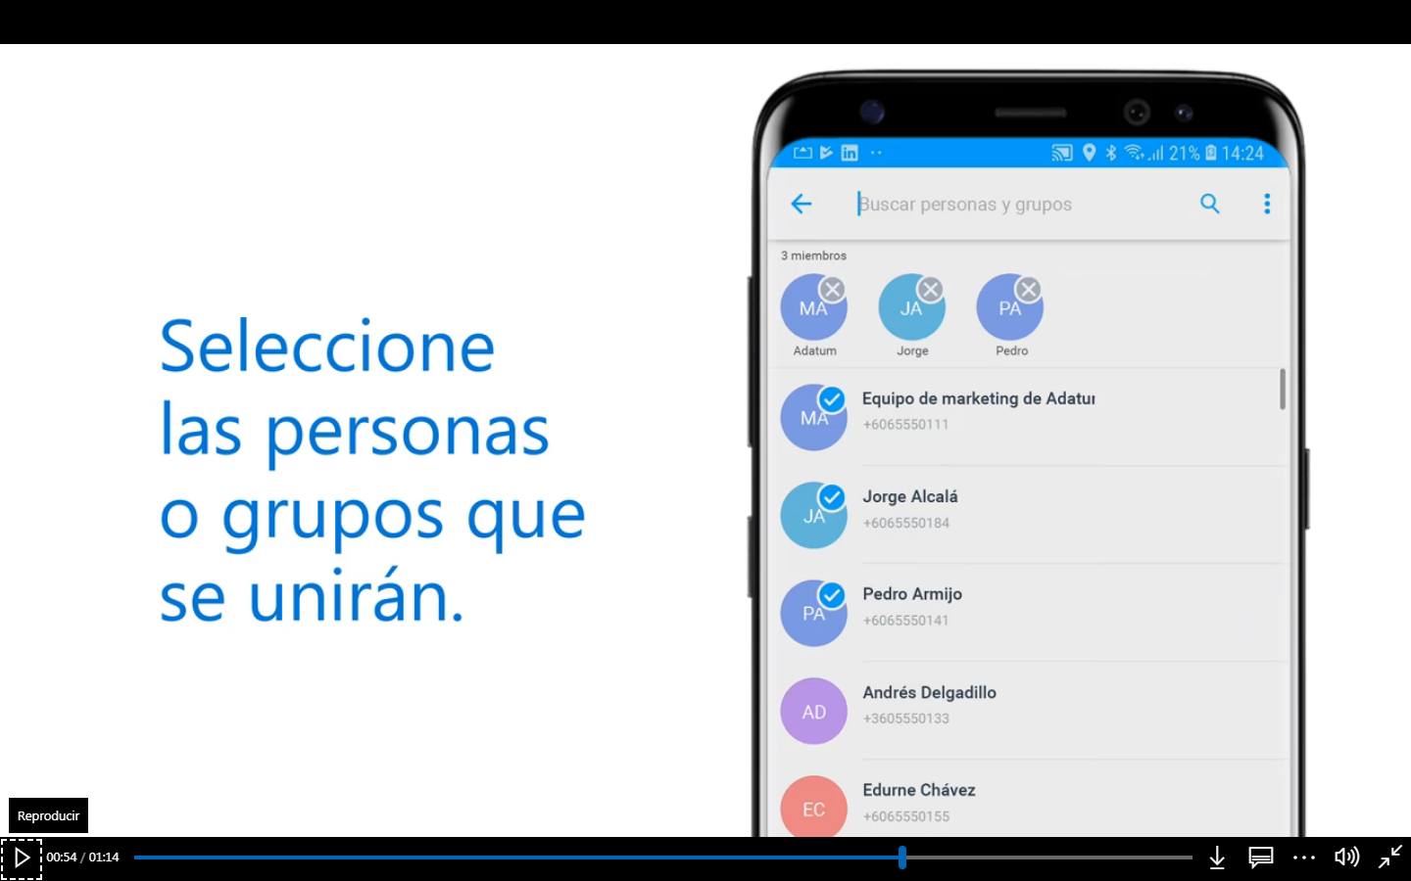

Slide 27
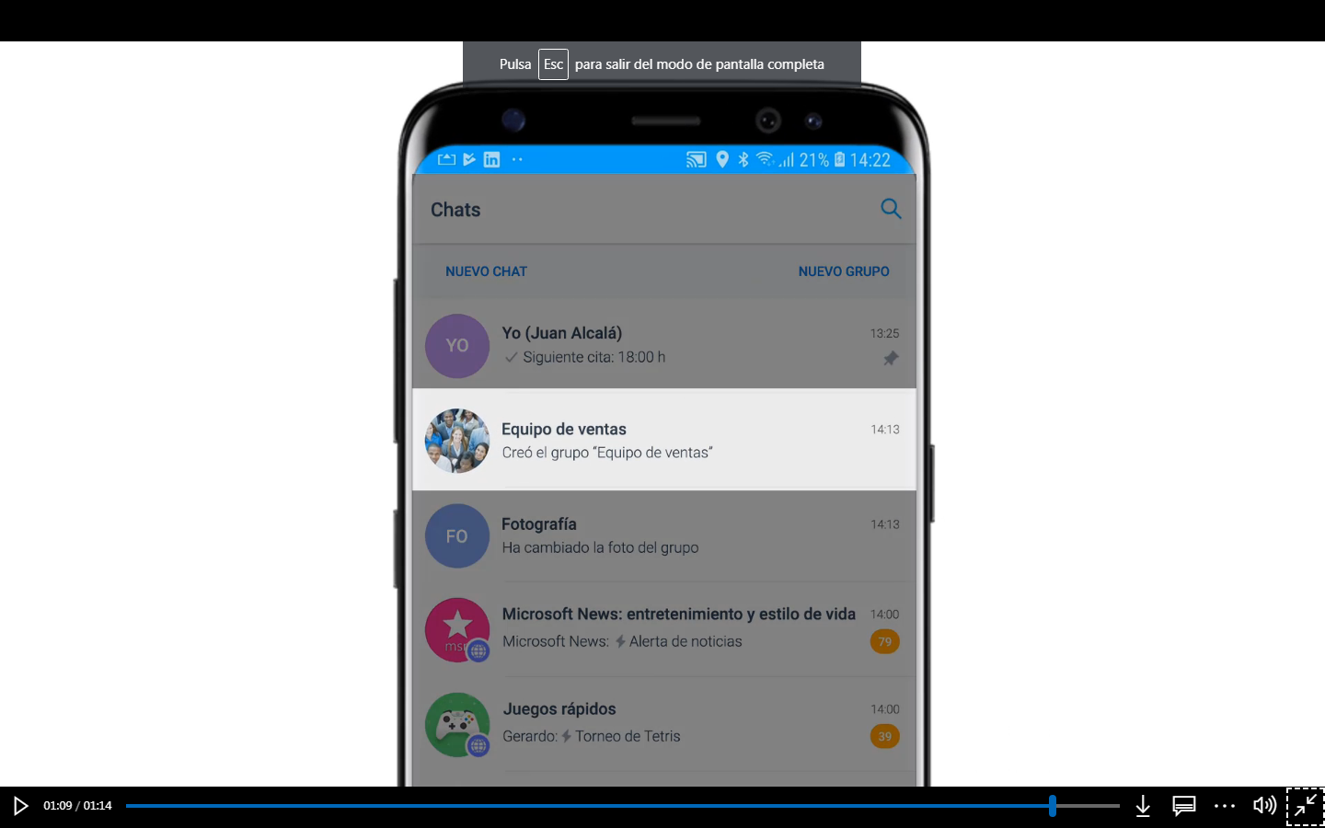
segundo

Slide 28
ACCIONES

Slide 29
Convocar una reunión

Slide 30
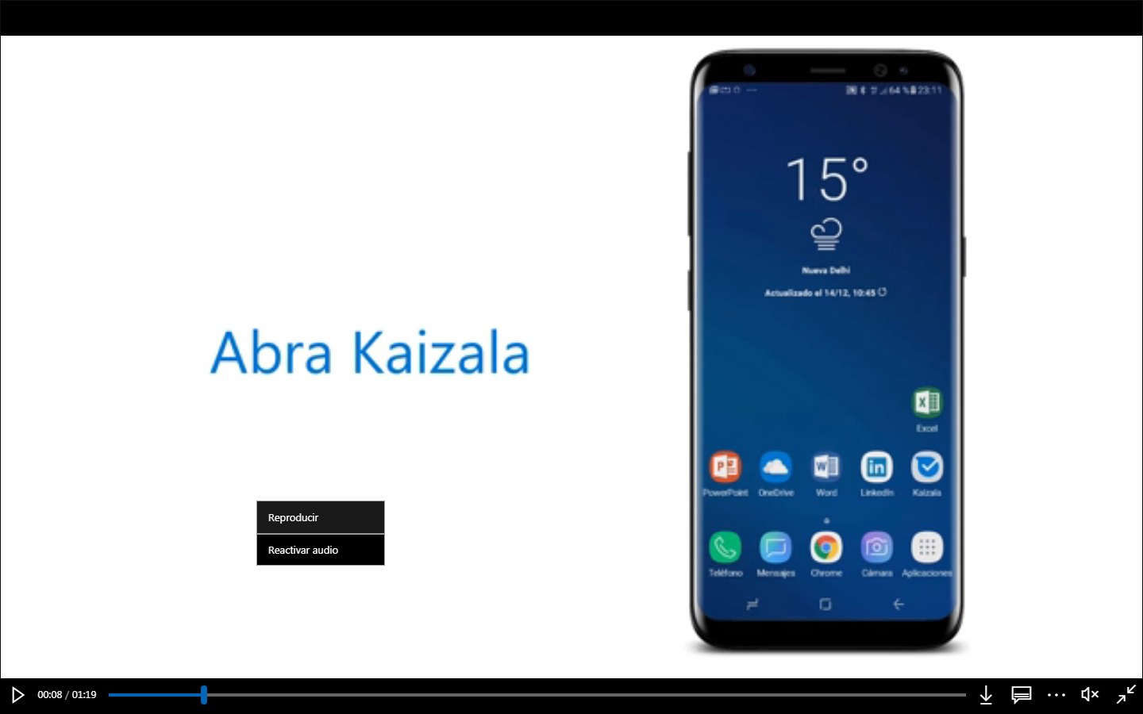

Slide 31
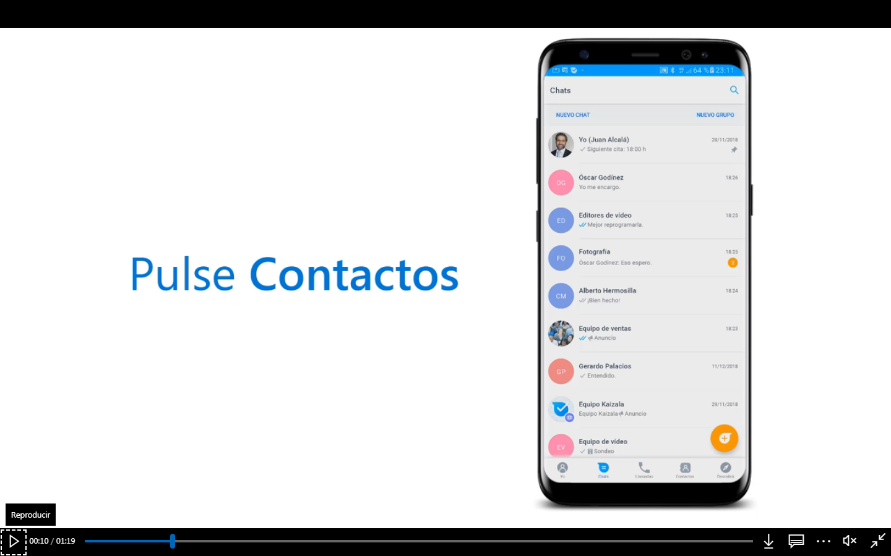
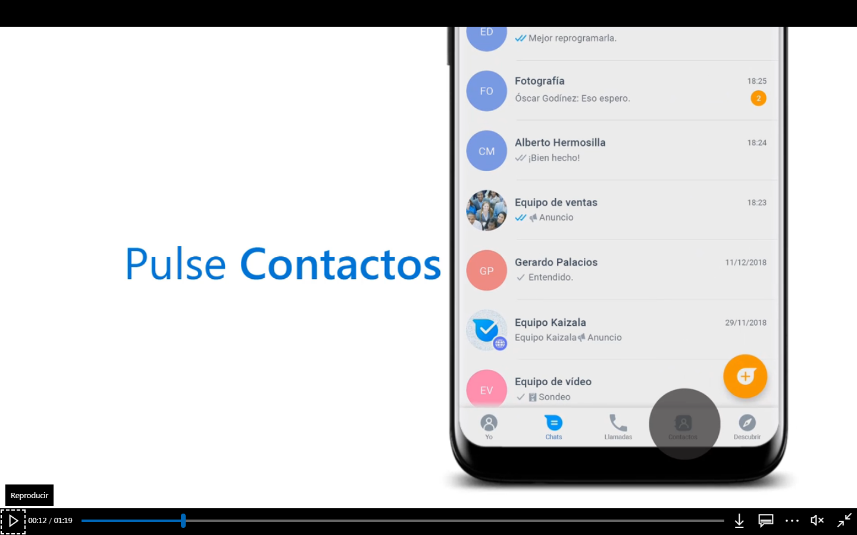

Slide 32
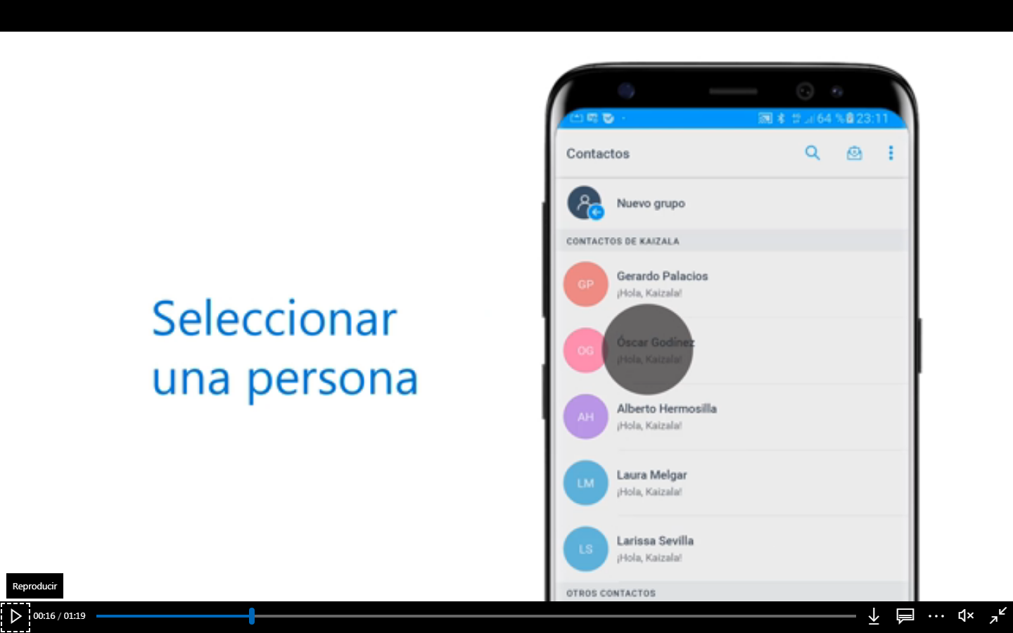

Slide 33
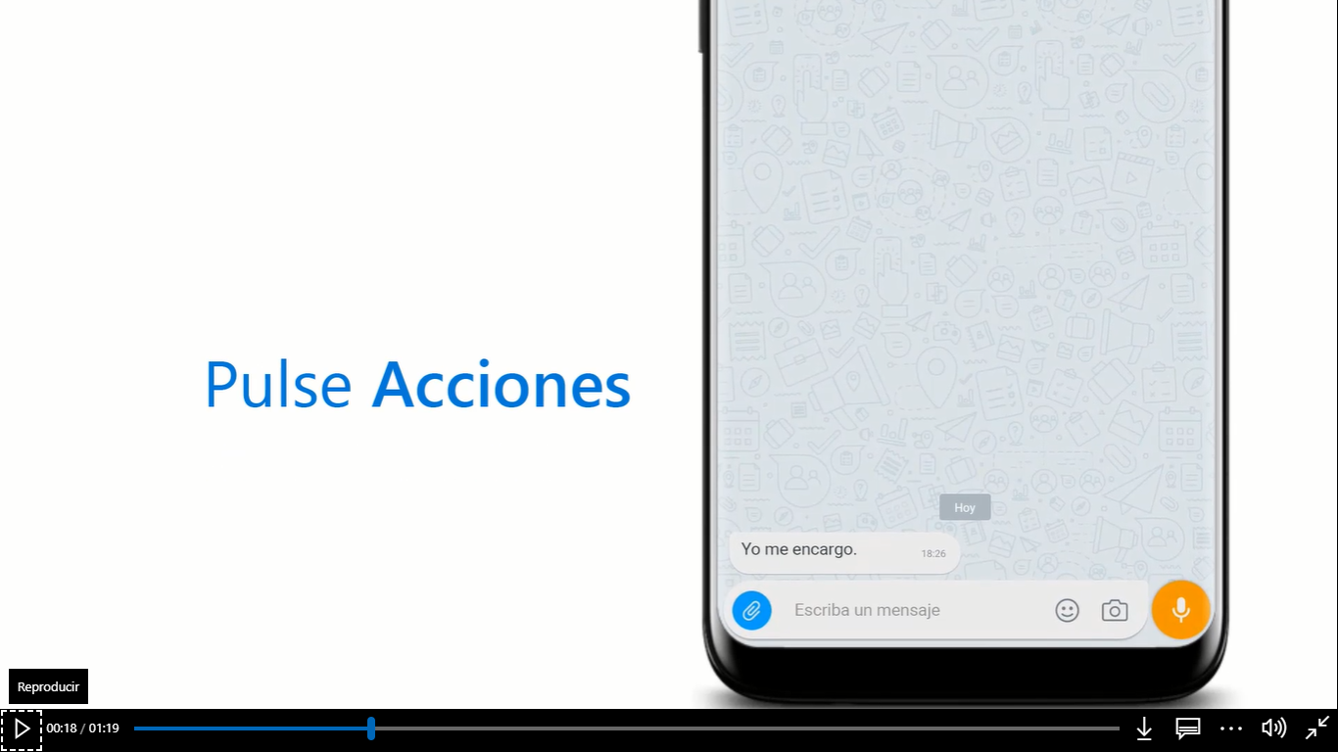

Slide 34
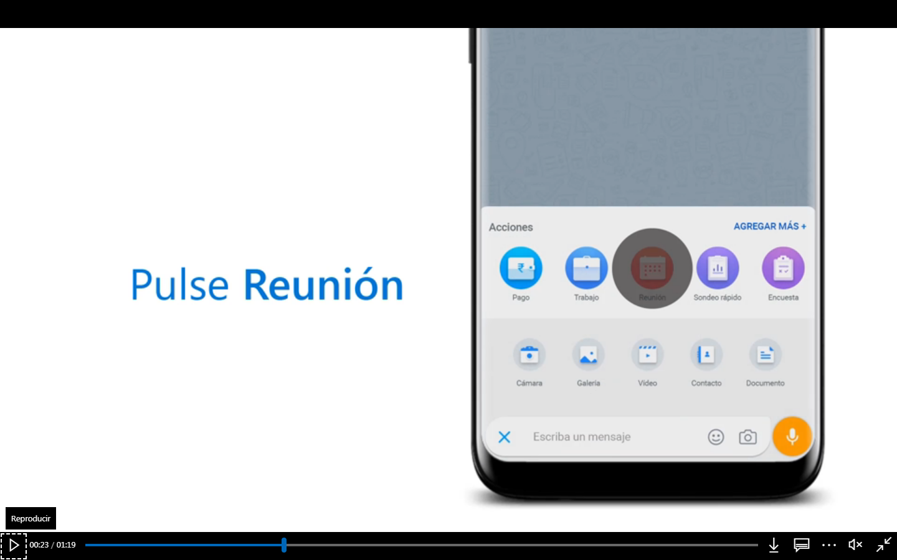
PUEDO AGREGAR ACCIONES Y ELIMINAR ACCIONES

Slide 35
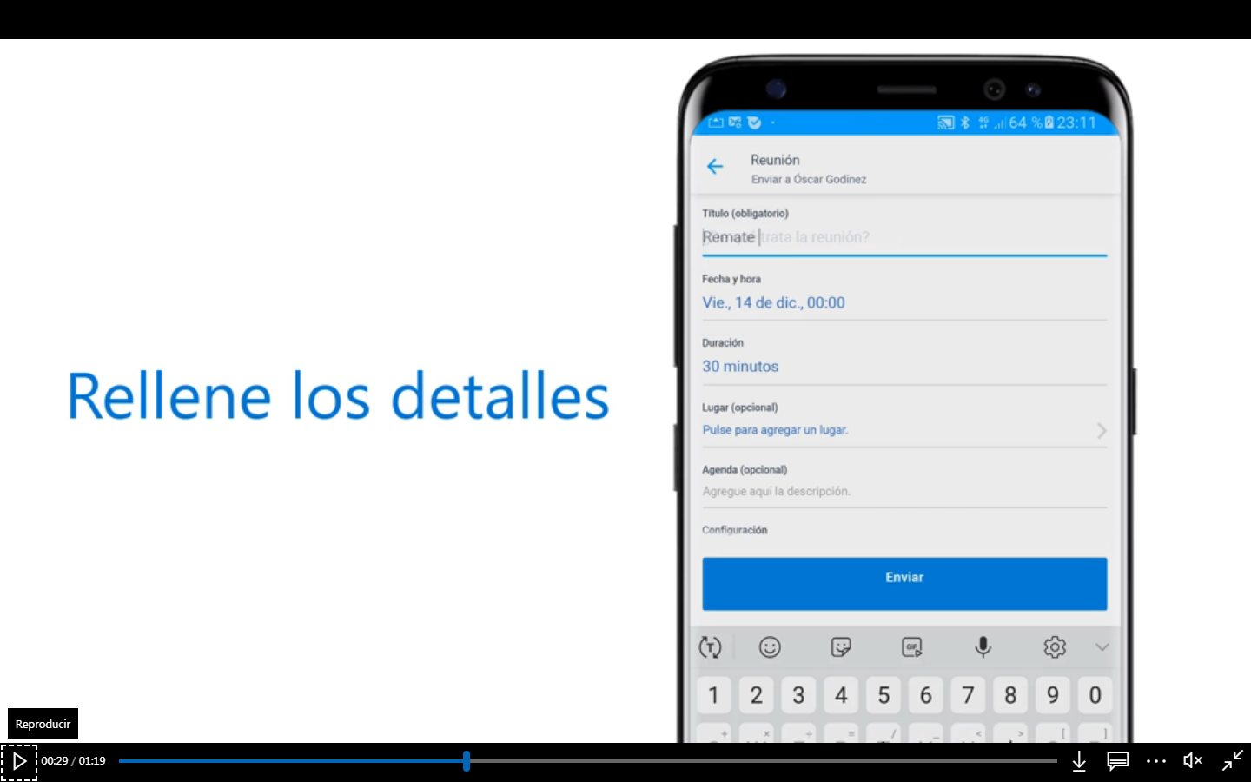

Slide 37
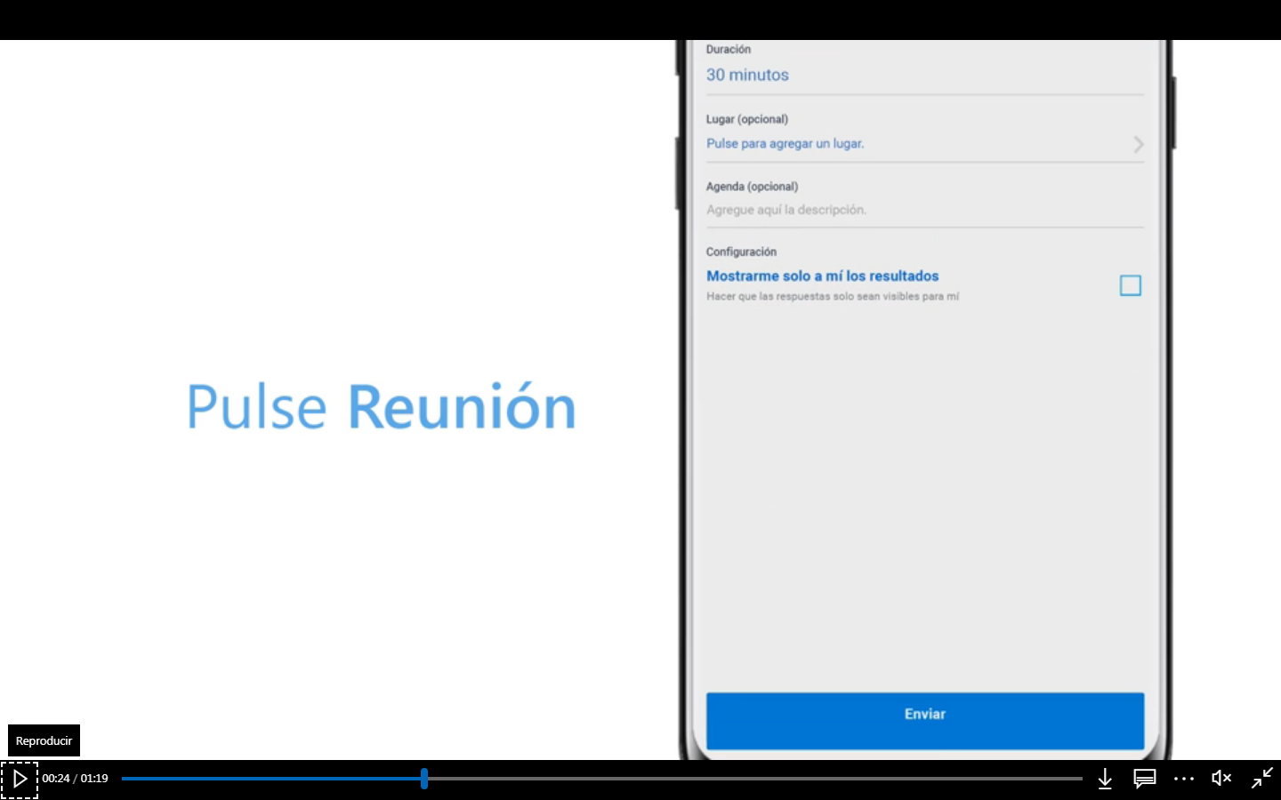
PULSE ENVIAR

Slide 38
VOLVEMOS AL CONTACTO
VOLVEMOS AL CHAT

Slide 39
ENTRAMOS EN EL GRUPO
EN LA PARTE SUPERIOR PULSA PARA OBTENER MÁS INFORMACIÓN.
PONER FOTO,
AGREGAR , INVITAR PARTICIPANTES.
CAMBIAR ESTADO DE LOS PARTICIPANTES ( ADMINISTRADOR / ELIMINAR)

Slide 40
VOLVEMOS AL GRUPO ABRIMOS ACCIONES

Slide 41
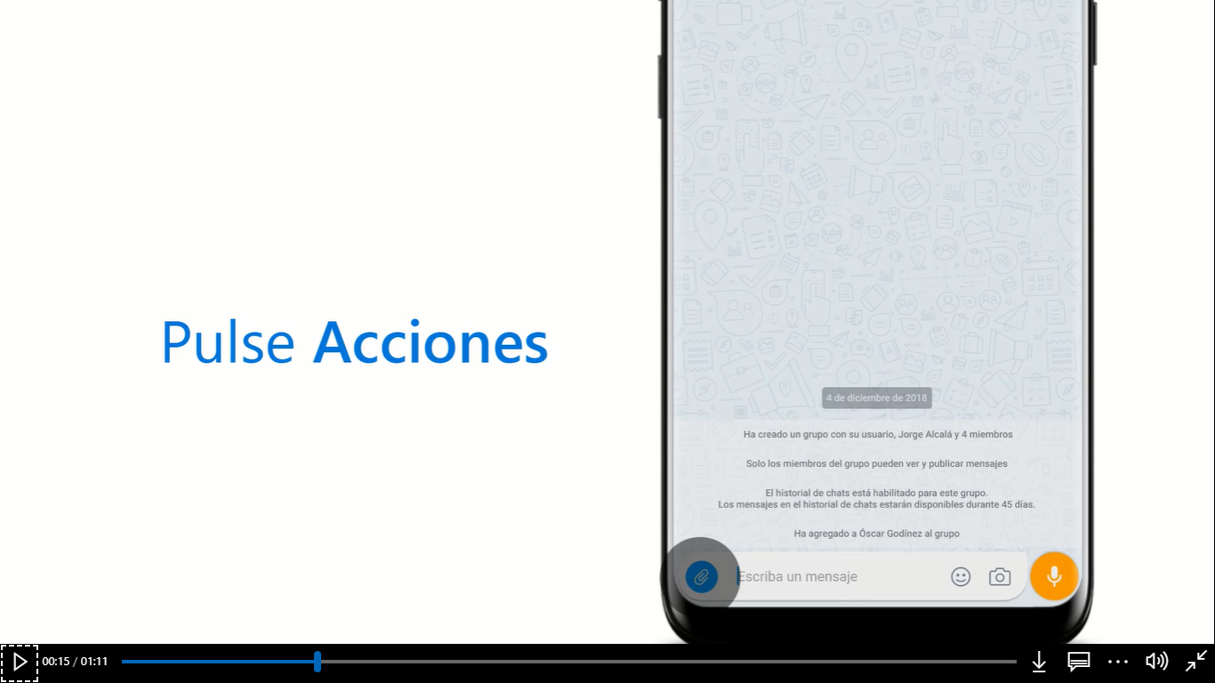

Slide 43
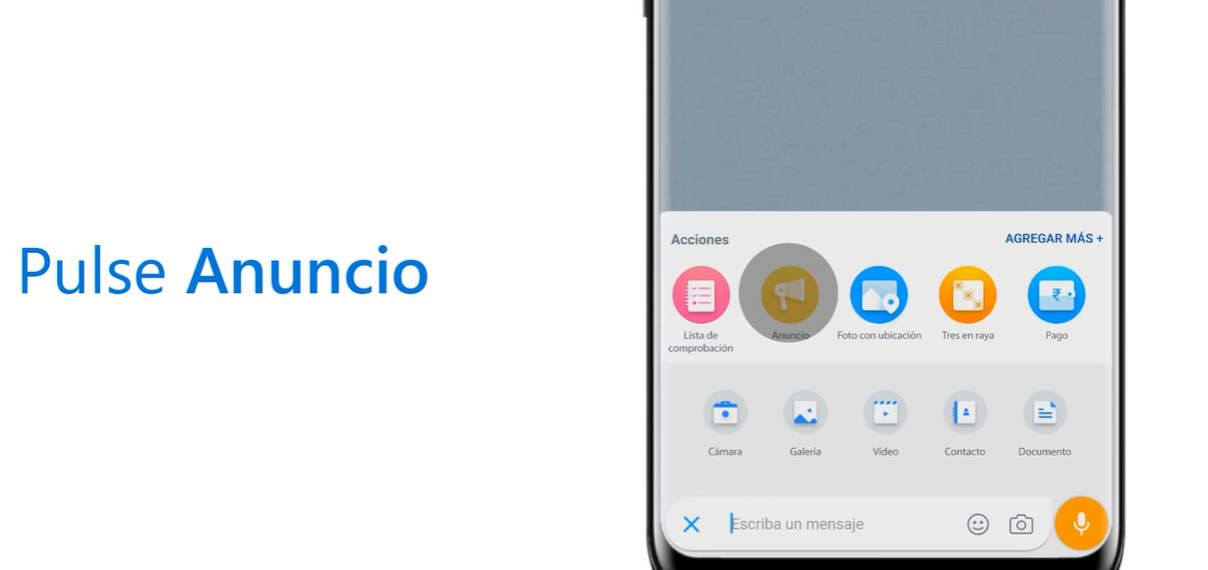

Slide 44
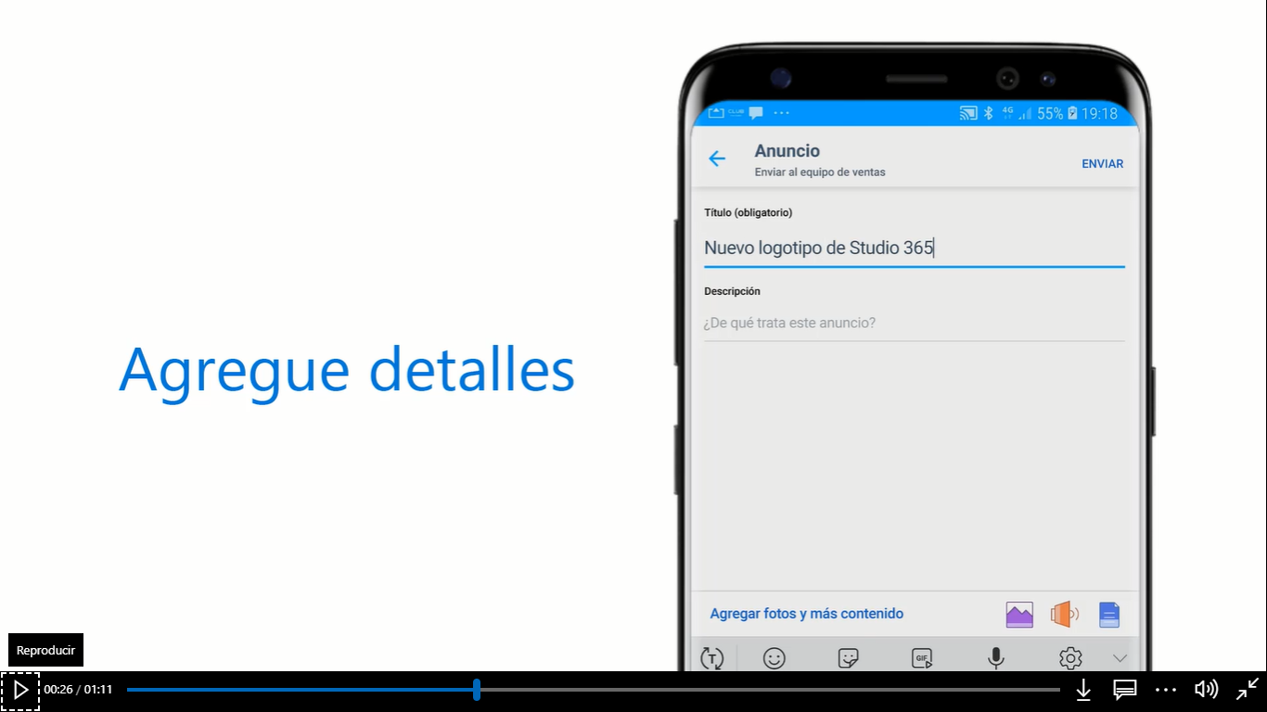

Slide 46
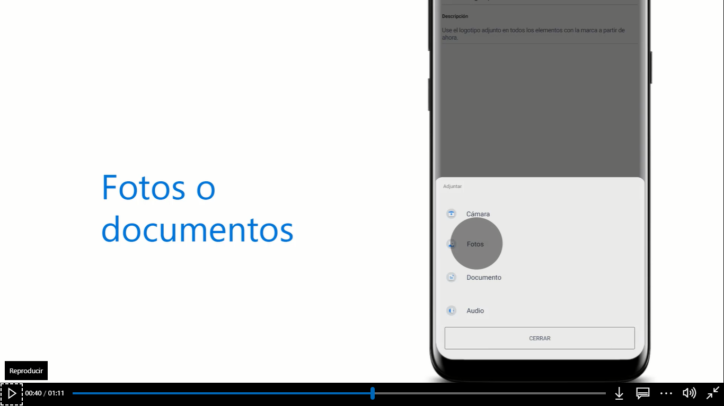

Slide 47
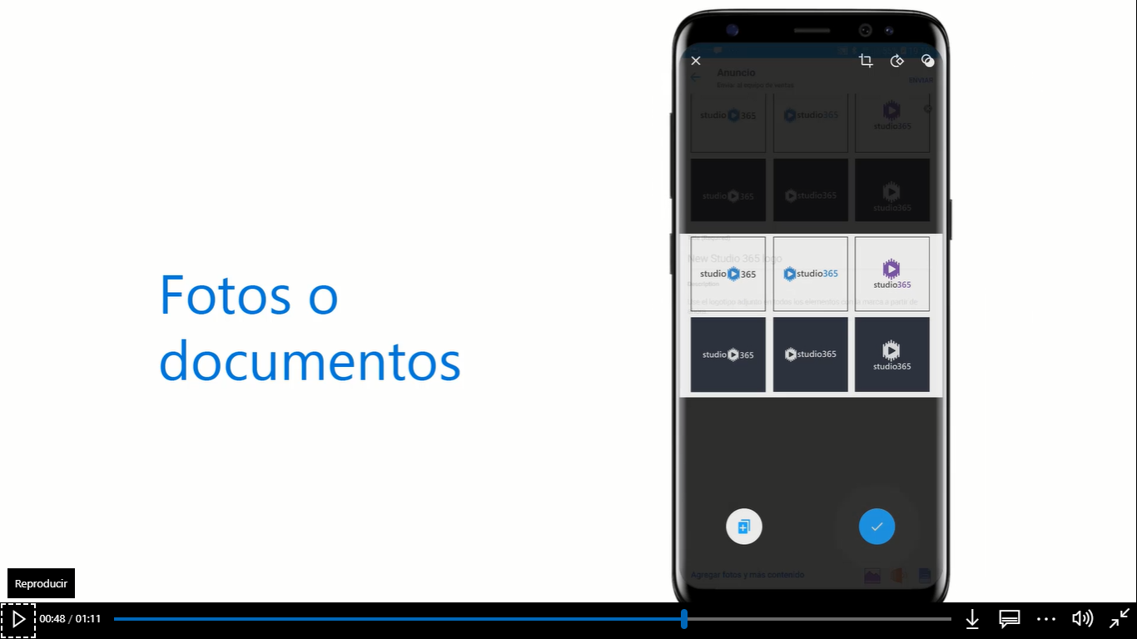

Slide 48
VOLVEMOS AL GRUPO ABRIMOS ACCIONES

Slide 51
trabajo

Slide 52
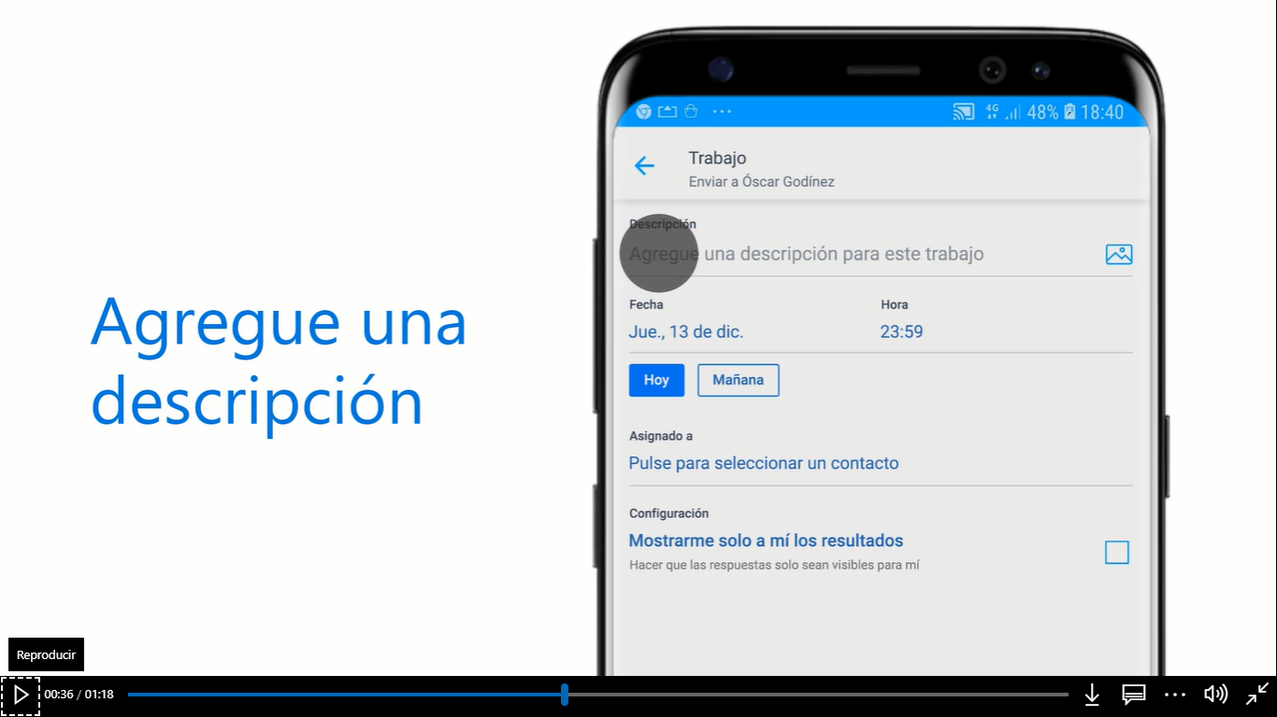

Slide 54
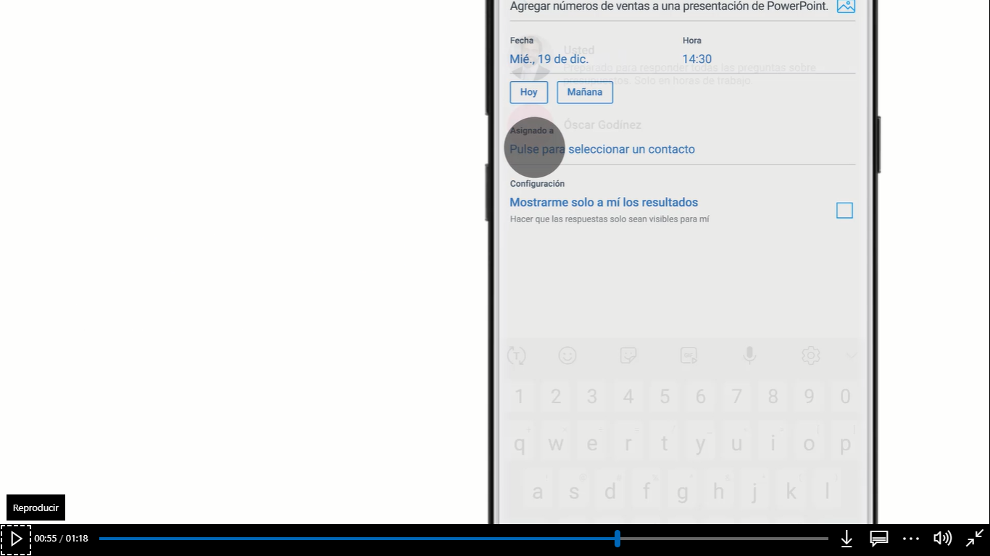
SELECCIONA UN CONTACTO

Slide 55
1º SELECCIONAS EL CONTACTO.
2º SELECCIONAS LISTO

Slide 56
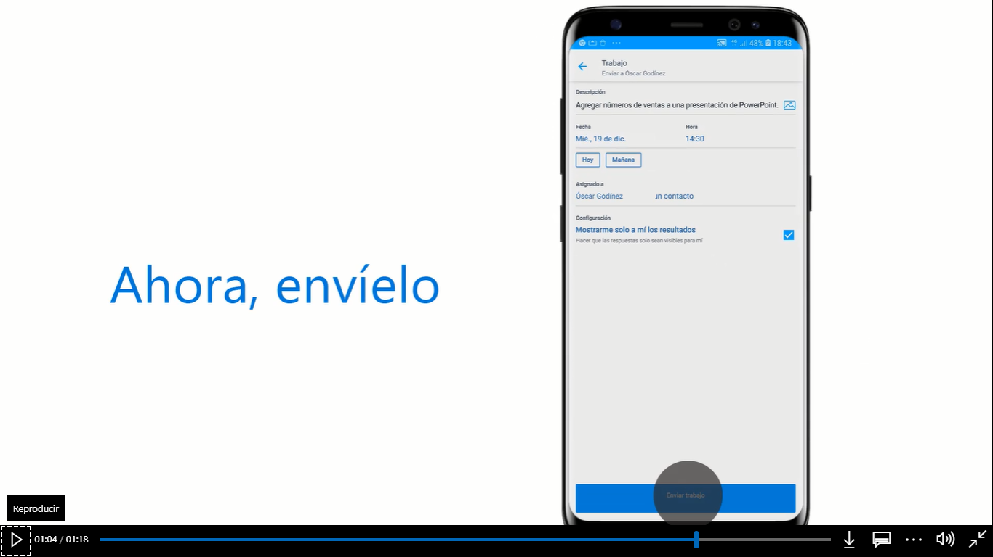

Slide 57
OTRAS ACCIONES
APRENDIZAJE
CUESTIONARIO

Slide 58
VOLVEMOS AL GRUPO ABRIMOS ACCIONES

Slide 60
CREAMOS
UN CUESTIONARIO

Slide 61
CUESTIONARIO

Slide 65
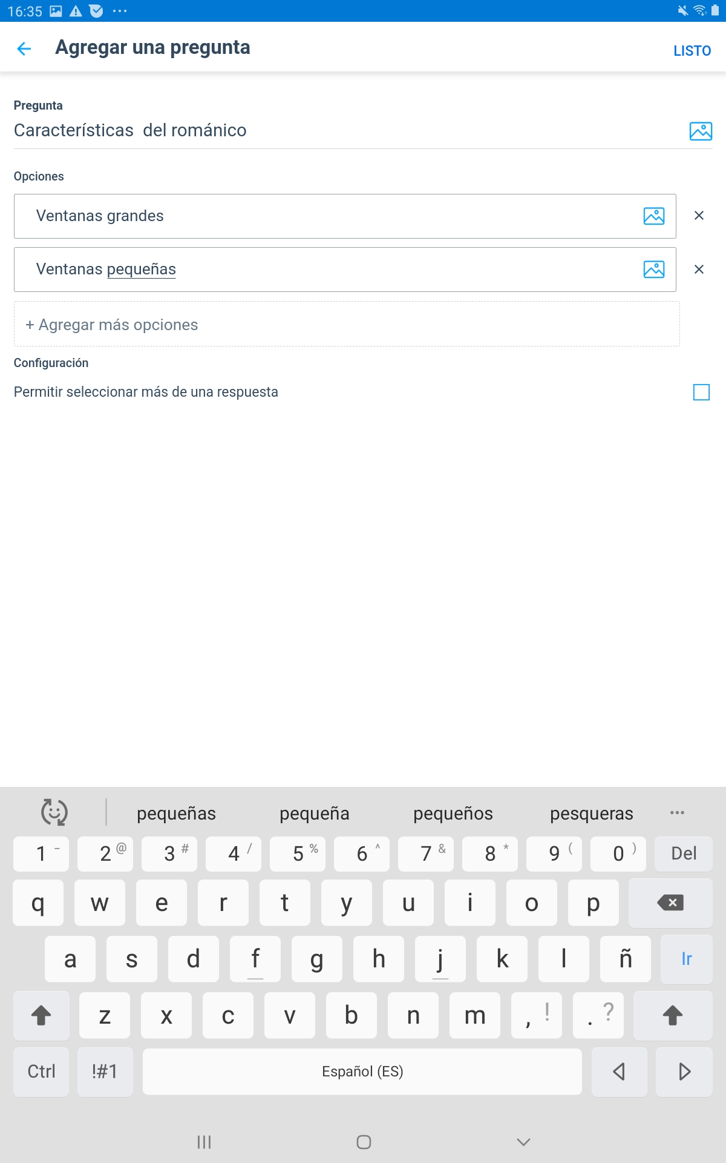

Slide 66
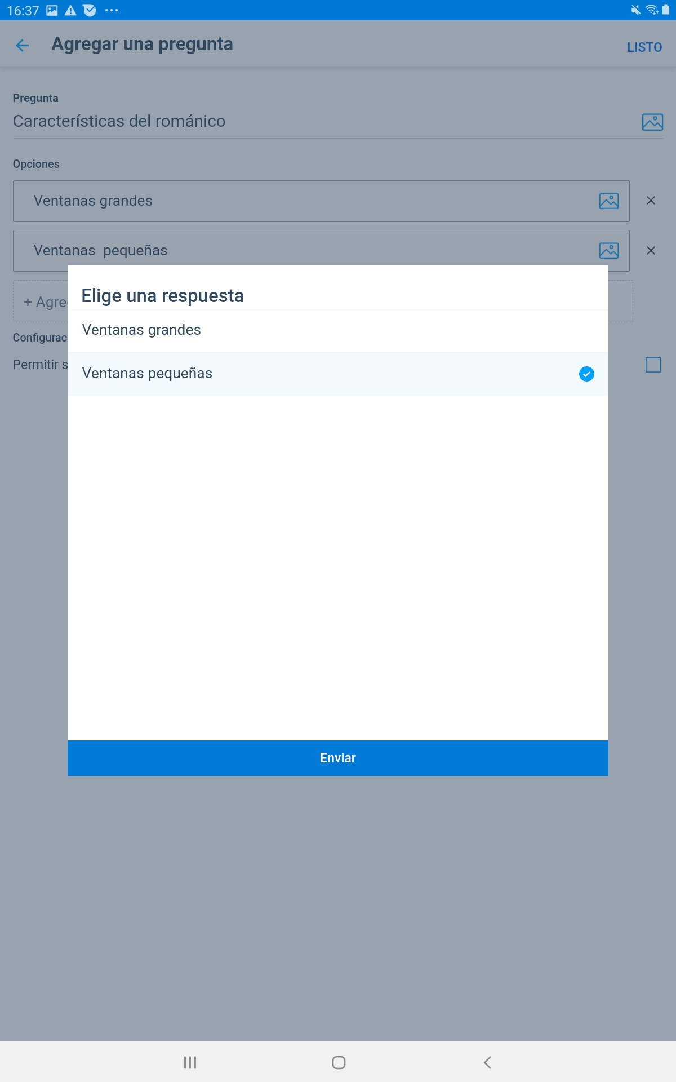
RESPONDEMOS

Slide 69
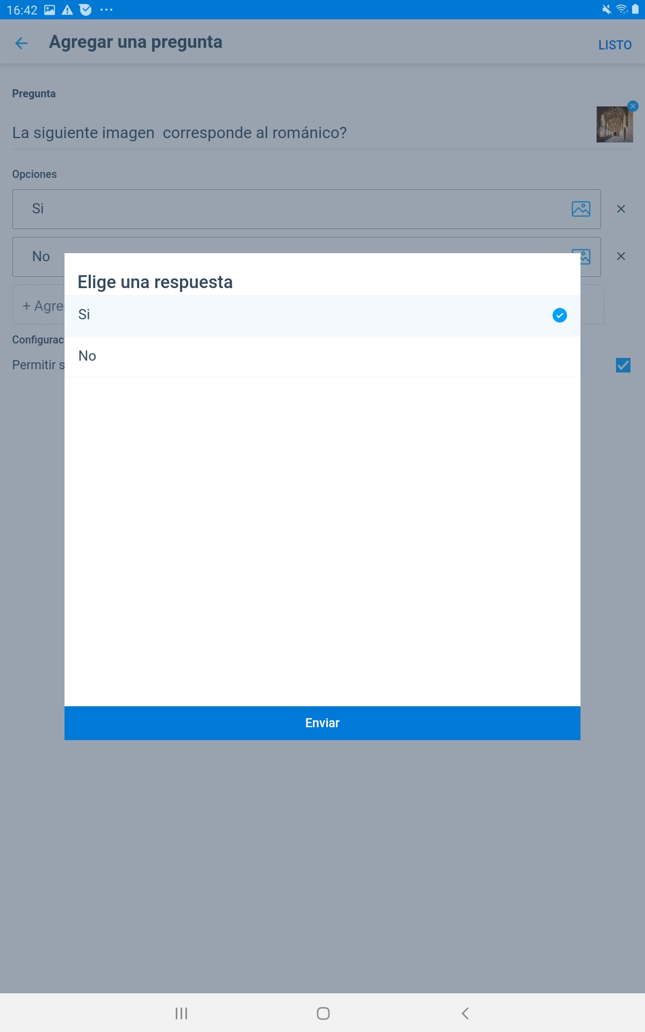
RESPONDEMOS

Slide 71
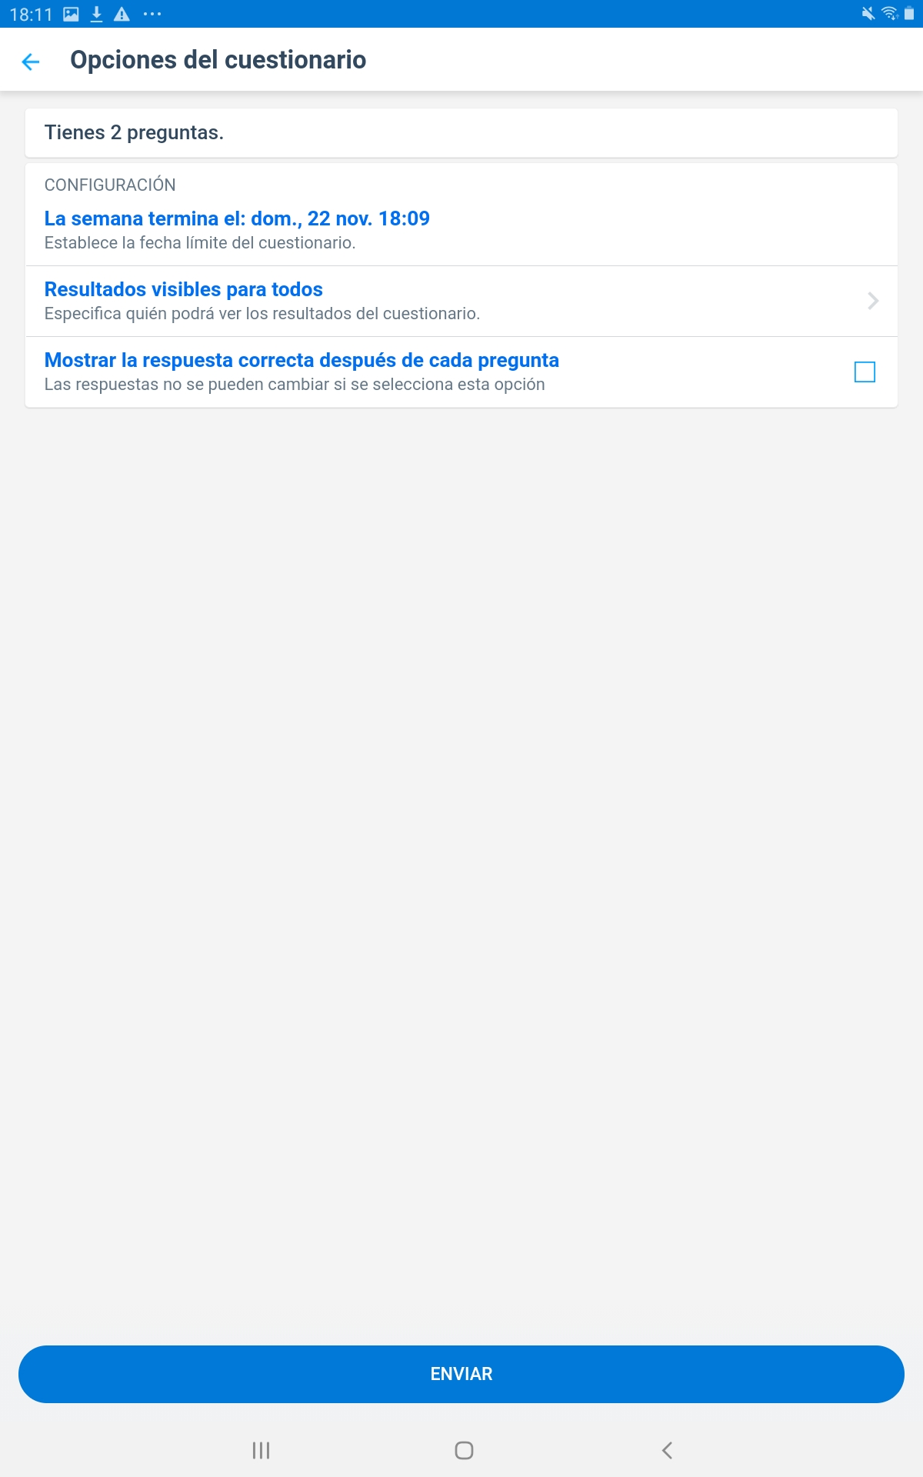

Slide 72
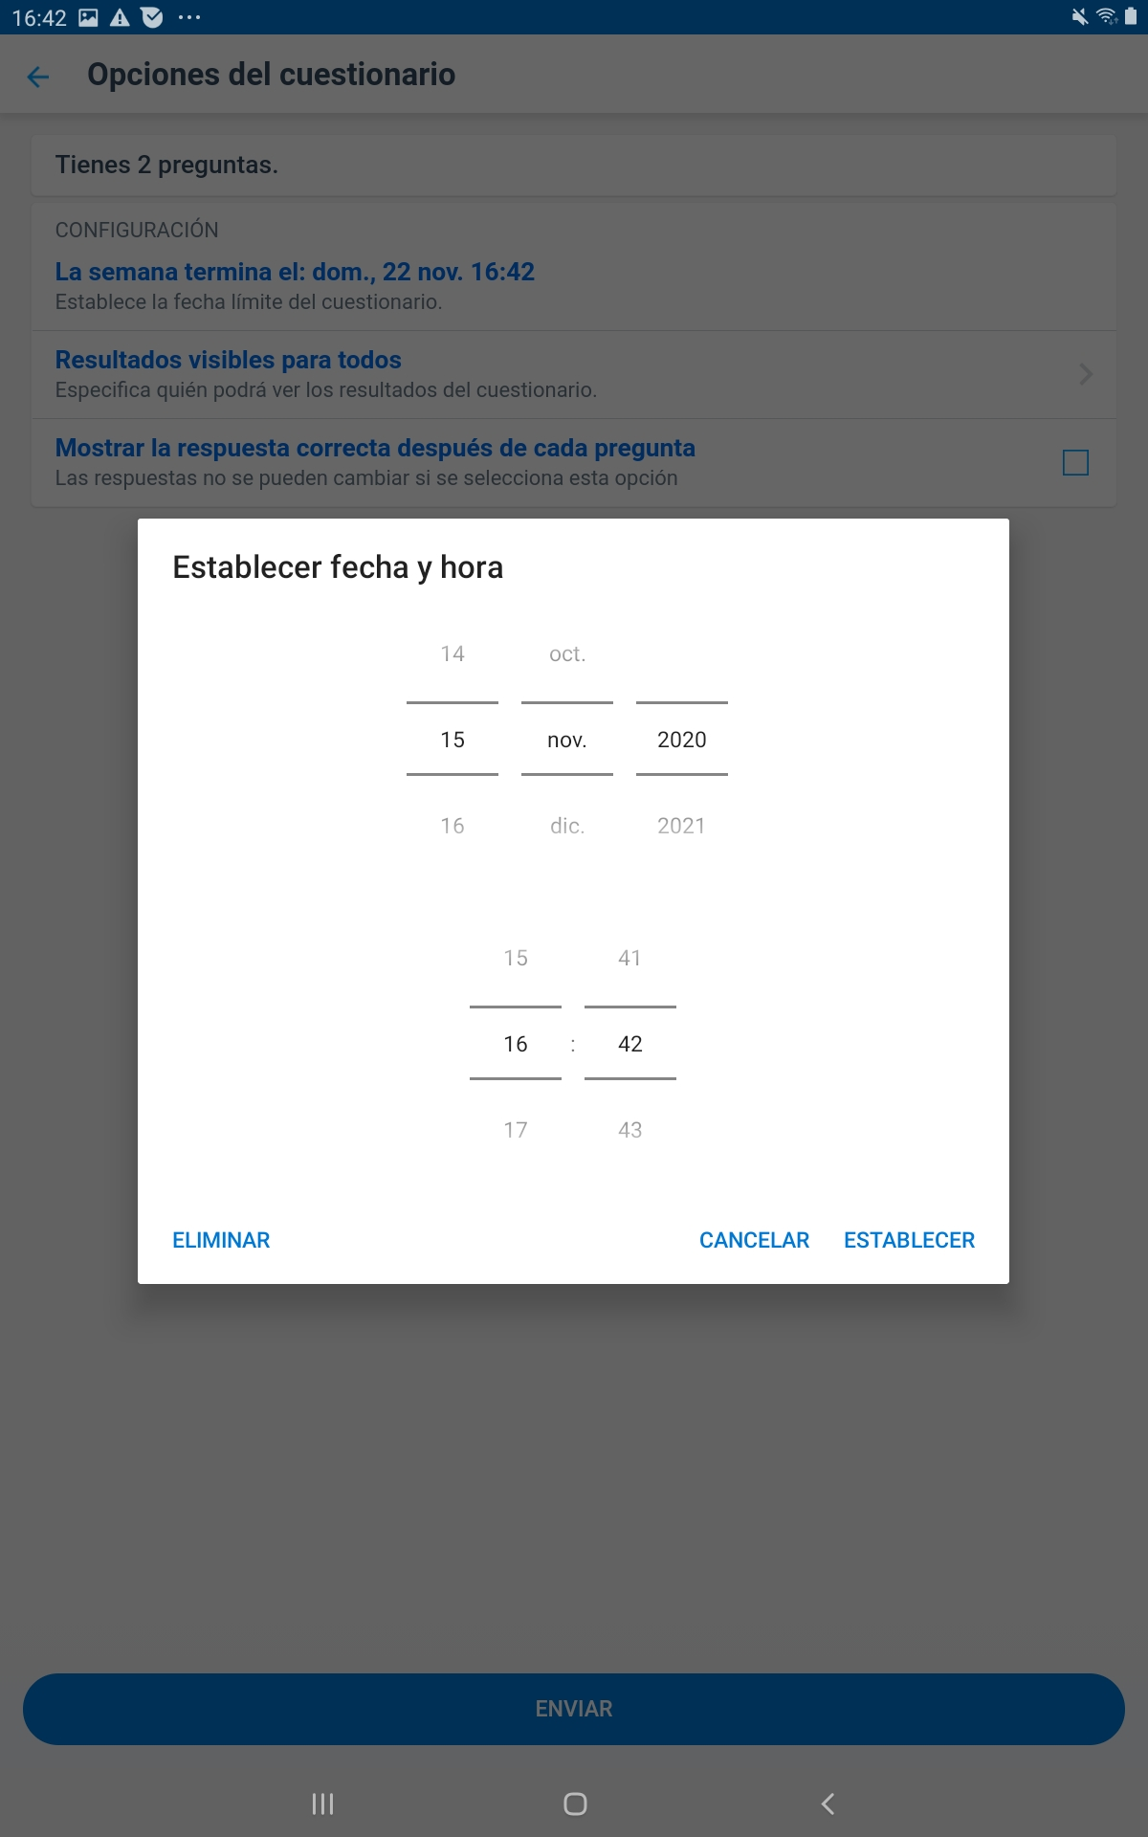

Slide 76
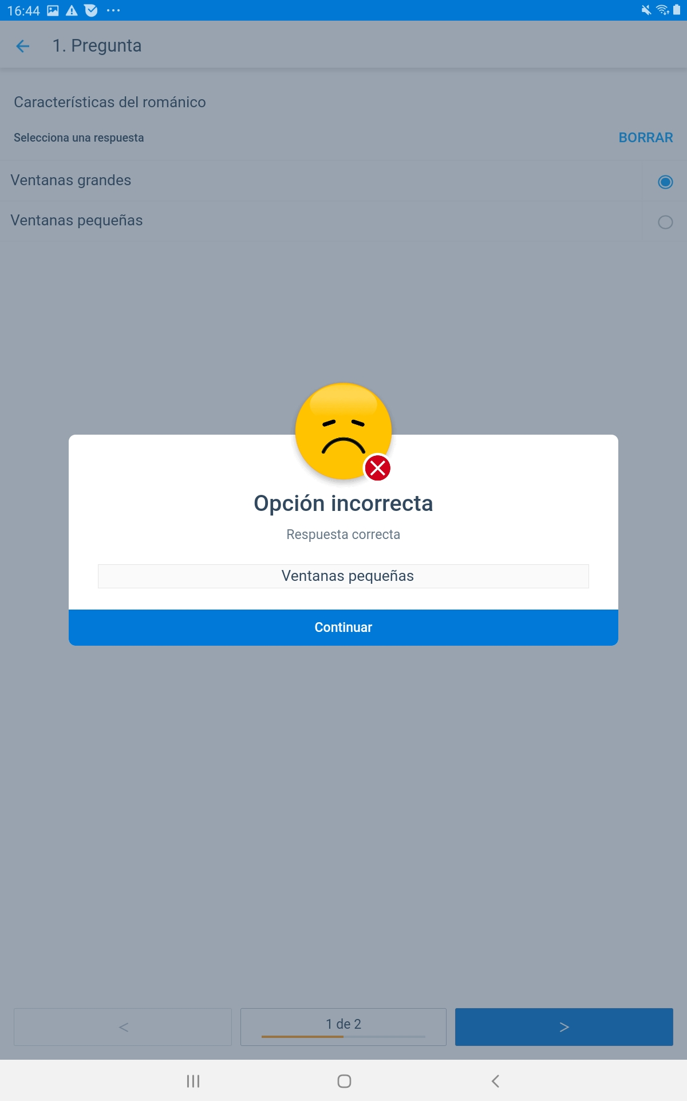

Slide 77
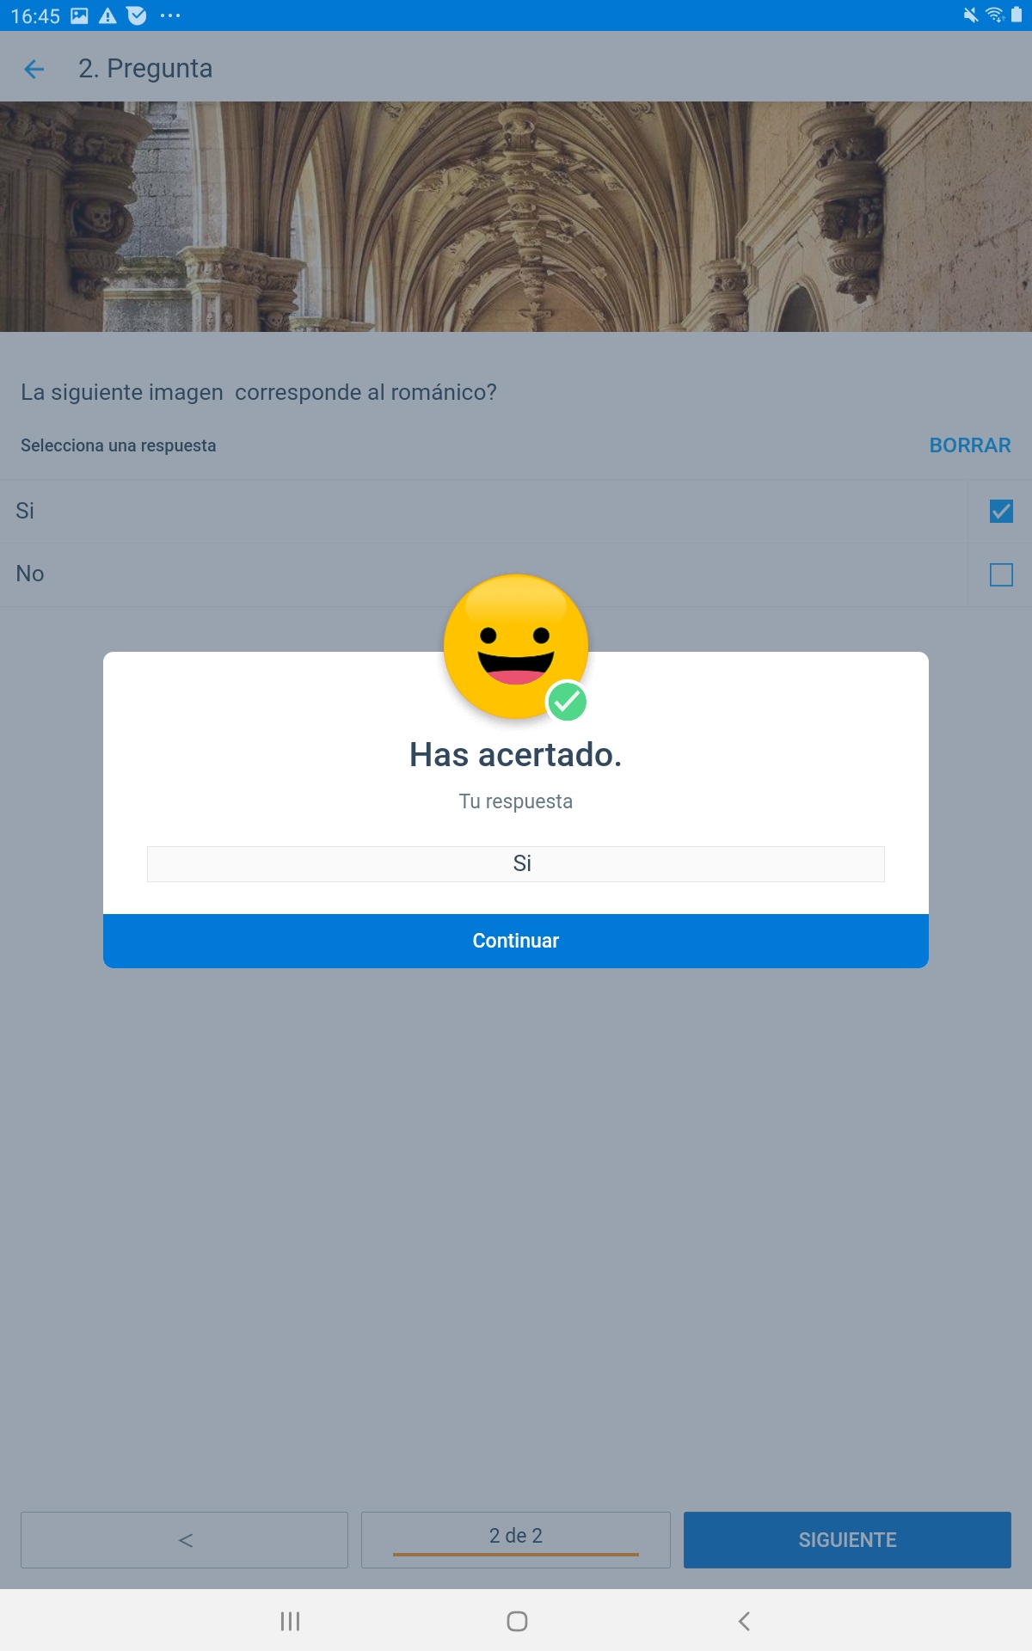

Slide 78
COMPLETAR CUESTIONARIO

Slide 79
VOLVEMOS AL CHAT
DESCUBRIR ACCIONES
AÑADIR Y ELIMINAR

Slide 80
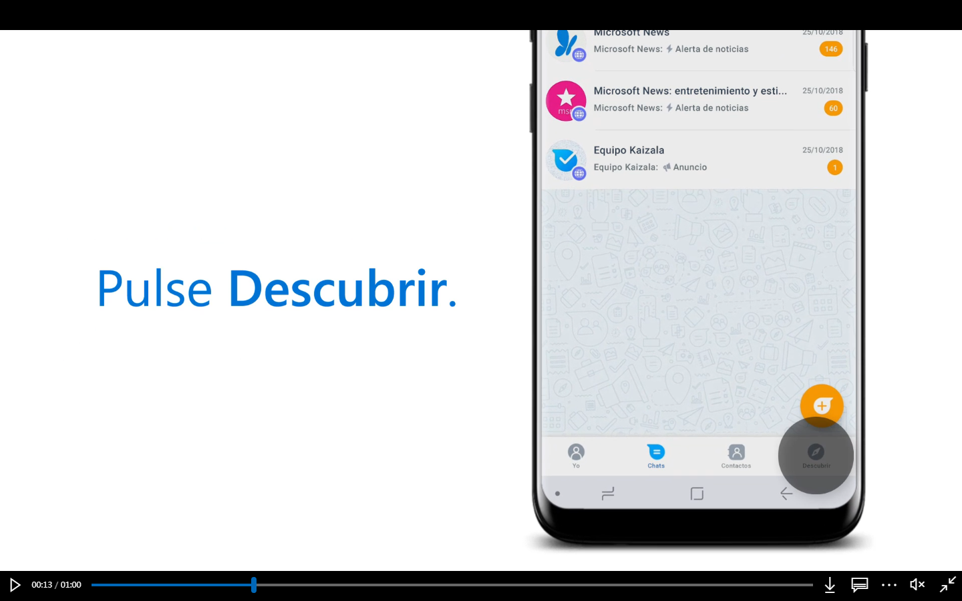

Slide 81
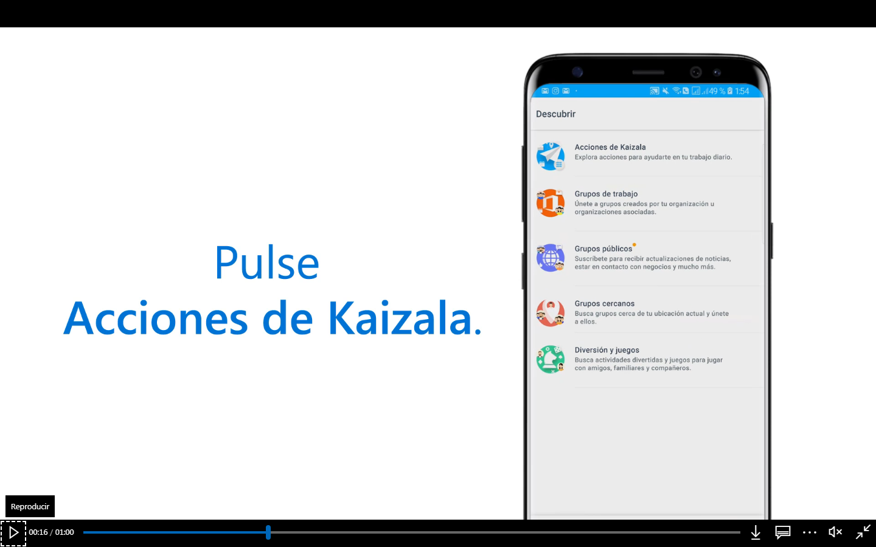

Slide 82
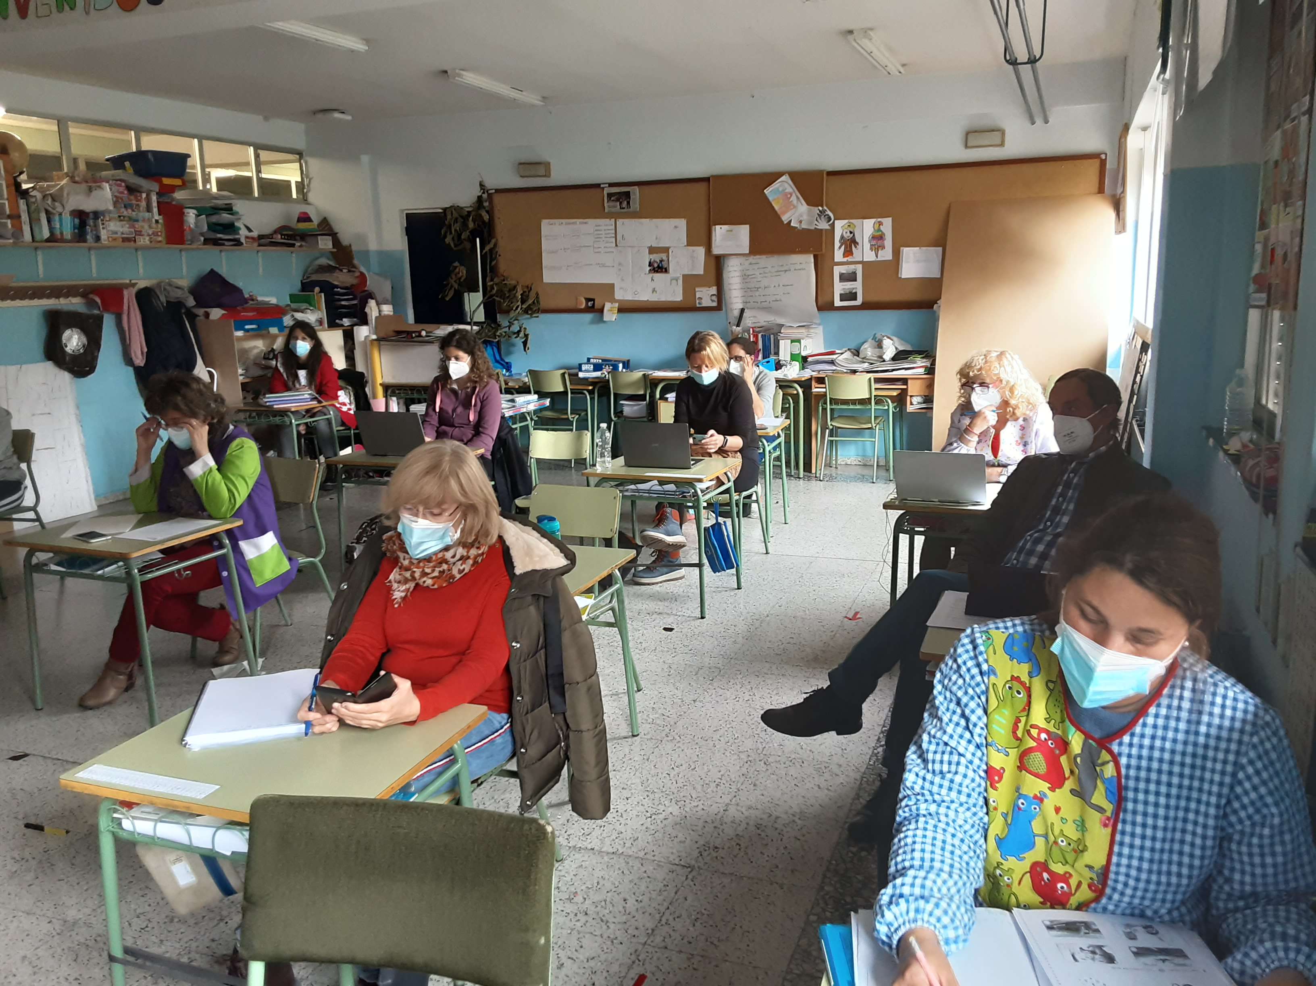
ACCEDEMOS AL GRUPO
AÑADIR
AUDIO
VÍDEO DOCUMENTOS

Slide 83
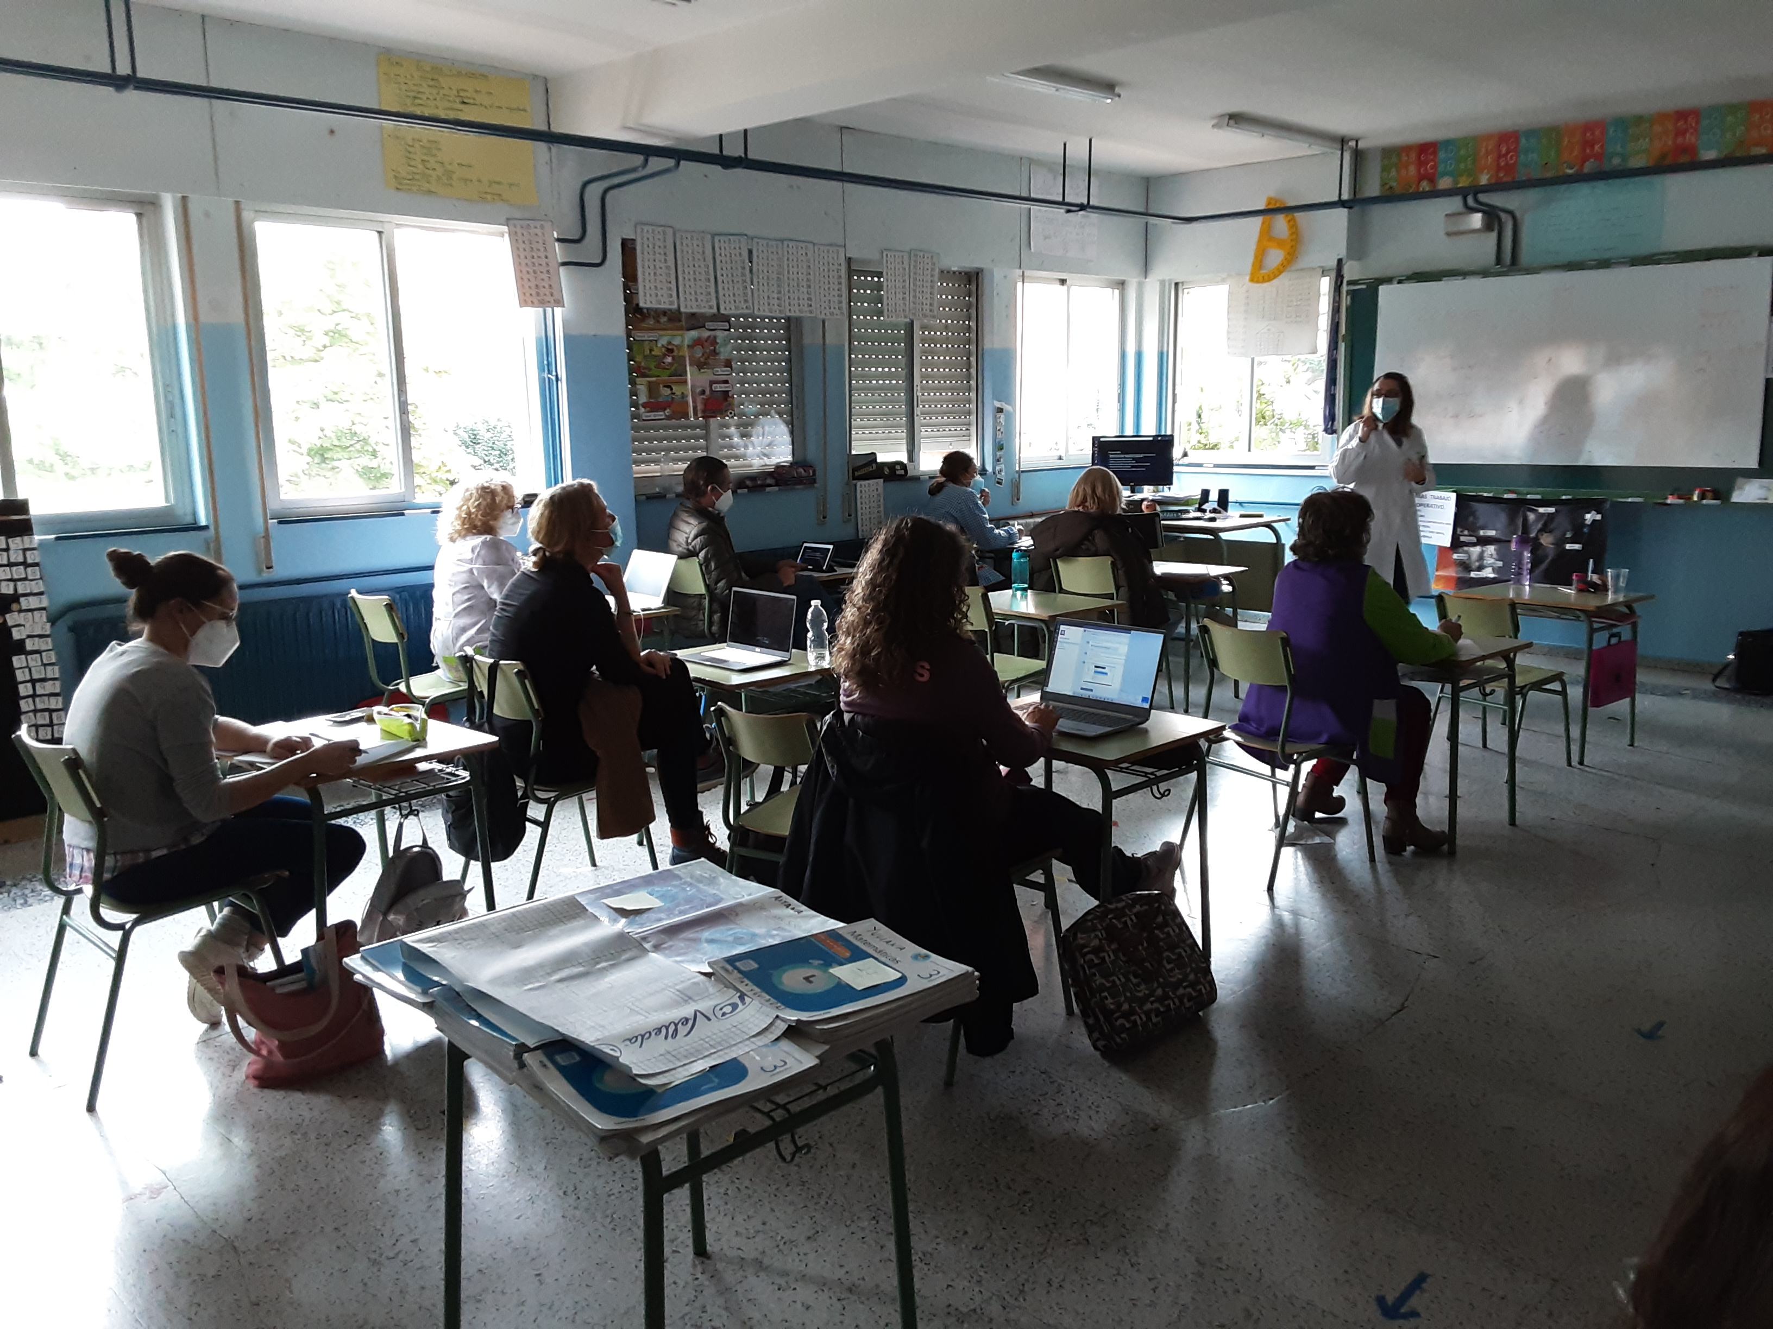
VINCULAR LA CUENTA
CUENTAS VINCULADAS ……….Educacyl

Slide 84
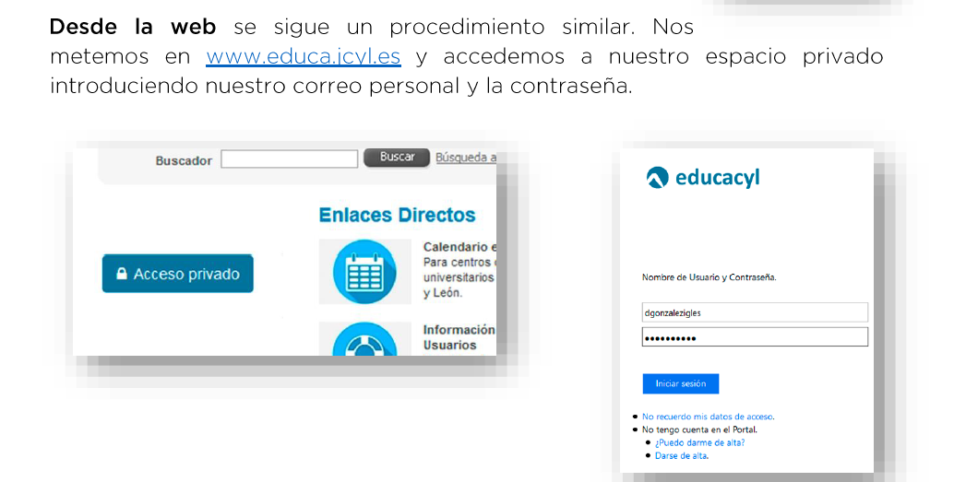

Slide 90
WWW.EDUCIMA.COM
Dibujos.
Crucigramas.
Sopas de letras……

Slide 92
GENERADOR DE CRUCIGRAMAS

Slide 95
ENTENDIDO
PULSAMOS DENTRO Y SE ACTIVA LA DESCASRGA

Slide 97
KAIZALA

